Slide 1
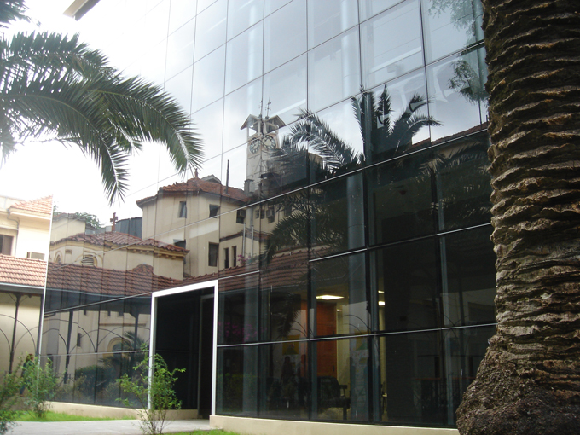

Htal de Niños
Ricardo Gutiérrez
Vacunas
Primer año de Vida
.
ACTUALIZACIÓN EN VACUNACIÓN
CALENDARIO NACIONAL 2018
·
Virginia Bazán
Htal de Niños Ricardo Gutierrez
Promoción y Protección de la Salud Epidemiología Bs As Argentina
Tucuman Agosto 2018

Slide 2
Notificación de TBC en América Latina
Incidencia de tuberculosis por 100.000 habitantes. 2016

Slide 3
Notificación de TBC en América Latina
Casos de tuberculosis en menores de 15 años

Slide 4
Epidemiología en Argentina
Tasa de todas las formas de TBC notificadas en el 2016: 23,9/100.000 habitantes
Aproximadamente el 10% de los casos notificados fueron en menores de 15 años.
En 2016 se notificaron 853 casos en menores de 15 años incluyendo los casos nuevos y recaídas.
Tuberculosis meníngea en menores de 5 años:

Slide 5
BCG.
Indicaciones:
Recién nacido sano con peso ≥1.500 gr.
En Argentina los niños con vacunación incompleta deben recibir la BCG hasta los 6 años, 11 meses y 29 días.
Se administra una DOSIS ÚNICA al nacimiento antes del egreso de la maternidad.
Contraindicaciones:
  Respuesta inmunológica alterada: Inmunodeficiencias, HIV, linfomas, leucemia u otras enfermedades malignas tratamiento con esteroides u otras drogas inmunosupresoras)
  Enfermedades con grave compromiso del estado general.
  Afecciones generalizadas de la piel
  Enfermedades infecciosas como sarampión y varicela. Esperar un mes de transcurrida la enfermedad.
La vacuna es eficaz para prevenir la diseminación hematógena de la infección primaria con el M. tuberculosis.
La vacuna BCG no evita la infección por M. tuberculosis.

Slide 6
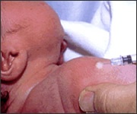

Slide 7
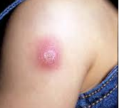
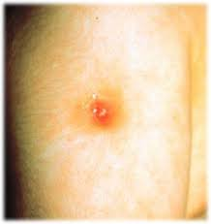
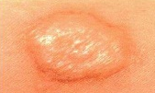
Evolución natural de la lesión vaccinal
Alrededor 20 a 25 días: nódulo que se endurece, la piel que lo recubre es roja y fina,
Luego se hace violácea
y, aproximadamente
hacia la 6ª semana se forma un orificio pequeño por el que drena líquido seroso.
1 a 3 semanas se forma una pequeña costra de 4 a 7 mm de diámetro que posteriormente cae dejando cicatriz

Slide 8
BCG
Efectos adversos:
  Reacciones locales: Ulceración prolongada, formación de abscesos, adenopatías locales con o sin fístula (linfadenitis por BCG)
  Osteítis por BCG.
  Abscesos retrofaríngeos.
  Infección diseminada por BCG: Se ha observado más frecuentemente en niños con compromiso inmunológico y HIV.
  Adenitis múltiple o hepatoesplenomegalia
  BCG/VIH:
  Los hijos de madre HIV deben lograr tener el diagnóstico del niño los antes posible con 2 PCR (Reacción en cadena de la polimerasa para HIV), si éstas son negativas, vacunar al recién nacido.

Slide 9

HEPATITIS B
El hombre es el único reservorio pudiendo transmitir la enfermedad en el periodo agudo o crónico.
Se transmite a través de sangre y los fluidos corporales y las principales formas de transmisión son: sexual, perinatal, por contacto intradomiciliario, parenteral (transfusiones) o percutáneo (usuarios de drogas endovenosas, tatuajes, lesiones en piel).
Representa un importante riesgo laboral para los profesionales sanitarios.

Slide 10
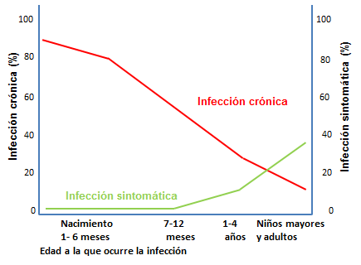
HEPATITIS B
Hepatitis B (HBV): El riesgo de infección crónica es 80-90% durante el primer año de vida, 30-50% entre 1 a 4 años. En adolescentes y adultos el riesgo es de 2-5 %.

Slide 11
HEPATITIS B
Agente inmunizante:
Vacuna inactivada, que contiene la subunidad del Antígeno de Superficie(HBsAg).
Tiene una eficacia del 90 al 95% para prevenir la infección por el HBV en niños y adultos.
Se presenta en forma monovalente o combinadas con otras vacunas (por ej: quintuple DPT-HB+Hib).
Se conserva a 2- 8 º C y no debe congelarse.

Slide 12
HEPATITIS B
Indicaciones:
RN y lactantes.
Preadolescentes no inmunizados previamente.
A partir del año 2012 (Arg):
Vacunación Universal para todos los habitantes del país haciendo énfasis en los grupos de Riesgo para la adquisición de hepatitis B.
Objetivo: disminuir la incidencia, complicaciones y mortalidad asociadas a hepatitis B.

Slide 13
HEPATITIS B
Grupos de riesgo para la adquisición de hepatitis B:
  -Trabajadores de salud.
  -Personal de instituciones cerradas.
  -Poblaciones cautivas.
  -Viajeros internacionales a zonas de alto riesgo.
  -Homosexuales y heterosexuales promiscuos.
  -Convivientes o pareja sexual de portador de hepatitis B o personas con infección aguda.
  -Drogadictos endovenosos.
  -Pacientes hemodializados o enfermos renales crónicos antes de iniciar tratamiento con hemodiálisis.
  -Pacientes inmunosuprimidos y HIV.
  -Pacientes en lista de espera para trasplante de órganos.
  -Pacientes con hepatopatías crónicas de otra etiología.
  -Pacientes que reciben factores de la coagulación.

Slide 14
HEPATITIS B
Esquema de vacunación del RN:
Dosis neonatal: solo vacuna monovalente
Puede continuar con los siguientes esquemas:
  Vacuna combinada (quintuple DPT-HB+ Hib):
    RN (monovalente) -2- 4 y 6 meses.
  Vacuna monovalente:
    Peso > 2000 gr: esquema RN-2 y 6 meses.
    Peso entre 1500 y 2000 gr: esquema RN-2-4 y 6 meses.
Esquema de vacunación en niños, adolescentes y adultos:
  Esquema clásico: 3 dosis: 0-1-6 meses
  Otros esquemas alternativos de 3 dosis son: 0-1-4 meses y 0-2-4 meses.
Se puede aplicar con cualquier vacuna de calendario

Slide 15
HEPATITIS B
Intervalo mínimo interdosis:
  Entre la 1º y 2º dosis: 1 mes
  Entre la 2º y la 3º: 2 meses
  Entre la 1º y la 3º : 4 meses.
  La última dosis se debe administrar a partir de los 6 meses (o 24 semanas).
Vía: IM en la cara anterolateral del muslo <1 año y en el músculo deltoides en > 1 año.
Dosis según grupo de edad:
Edad | Dosis
RN, lactantes, niños y Adolescentes (hasta los 19 años) | 5 ó 10 μg * **
Adultos (a partir de los 20 años) | 10 ó 20 μg *
Huéspedes hemodializados y otros inmunodeprimidos. | 20 μg (hasta los 19 años inclusive) 40 μg ( a partir de los 20 años)
*La dosis depende del laboratorio productor.
**La vacuna Quintuple DPT-HB + Hib tiene 10 μg.

Slide 16
HEPATITIS B
Efectos adversos
Locales: (3 a 9 % de los vacunados)
  Dolor
  Eritema
  Induración
Generales:
  Fatiga
  Cefalea
  Irritabilidad (8 a18 %)
  Fiebre >37,7ºC (0,4 a 8%).
  Shock anafiláctico (1 de cada 600.000 dosis aplicadas en adulto).
Contraindicaciones:
Reacción alérgica severa posterior a una dosis previa o a alguno de los componentes de la vacuna.
El embarazo y la lactancia no constituyen una contraindicación de la vacuna

Slide 17
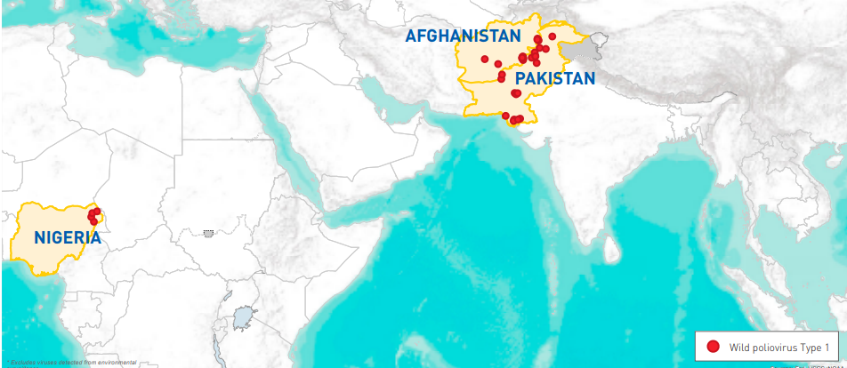
Vacuna antipoliomielíticas: VOP-VIP
Poliomielitis: El único reservorio del virus es el ser humano. La poliomielitis una enfermedad erradicable..
De las tres variantes del virus, el tipo 2 se considera erradicado. El virus polio tipo 3 no es detectado desde Noviembre de 2013.
Actualmente sólo 3 países en el mundo continúan con polio endémica: Pakistán, Nigeria y Afganistan.
Polioerradication.org/wp-content/uploads/2017/08

Slide 18
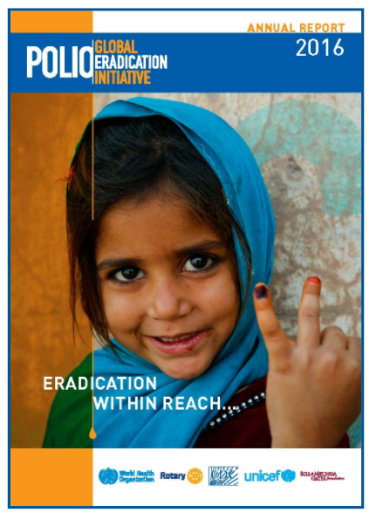
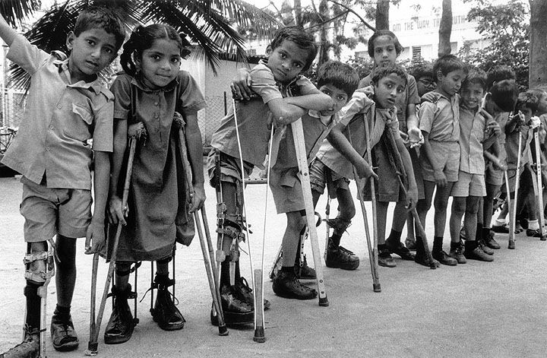
Contexto histórico
1988
comienzo de la Iniciativa mundial para la erradicación de Polio
1994
América: 1° Libre de Polio
2013: Plan Global para la erradicación
2000
Pacífico Occidental
2014
Región Sudeste Asiático
2016
Switch de vacunación para polio
2002
Región Europea
1999 último caso polio tipo 2
2012: último caso de polio tipo 3
Imagen de Polio Global Erradication iniciative 1789

Slide 19
Número de casos de polio en el mundo
2005 -2018
Año | n° de casos
2005 | 1979
2006 | 1997
2007 | 1315
2008 | 1659
2009 | 1606
2010 | 1294
2011 | 650
2012 | 223
2013 | 446
2014 | 414
2015 | 72
2016 | 37
2017 | 22
2018 | 8
WHO hasta 20 ABR2018
20/01/2018

Slide 20
Vacuna antipoliomielíticas: VOP-VIP
Los países libres de virus polio pueden sufrir casos de poliomielitis, ya sea por introducción virus salvaje desde países endémicos (epidemia) o pueden deberse a una mutación de virus atenuados de la vacuna de polio oral que recuperen su neurovirulencia, circulando en la comunidad.
Tanto los brotes causados por la importación de virus de países endémicos como los relacionados con la vacuna, se pueden evitar manteniendo unas altas tasas de vacunación en la población, y evitando los bolsones sin vacunar.

Slide 21
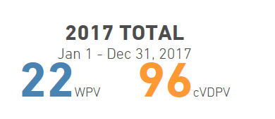
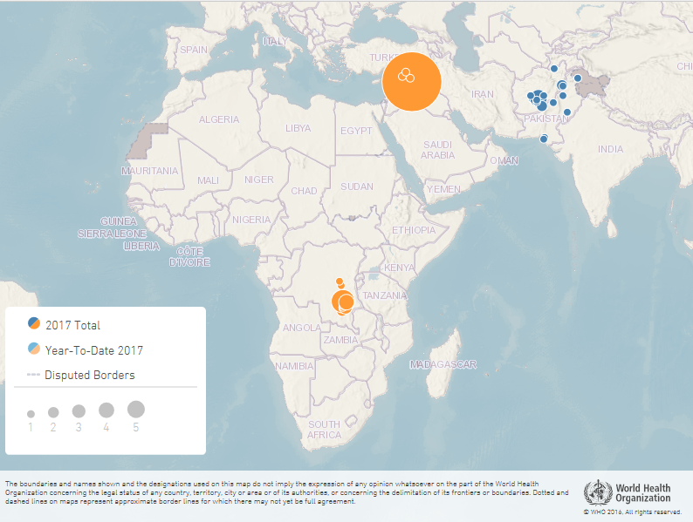
Casos de parálisis por Polio salvaje (WPV) y Poliovirus derivados de vacuna (VPDP)
Año 2017
cVDPV: Poliovirus derivados de vacuna.
WPV: Poliovirus Salvaje
http://polioeradication.org/polio-today/polio-now/

Slide 22
Vacuna antipoliomielíticas: VOP-VIP
OPV-SABIN
IPV-SALK
Contiene cepas de neurovirulencia atenuada
Virus replica en la mucosa orofaríngea e intestinal induciendo producción de IgA local
Luego de la vacunación el virus vaccinal se elimina con las deposiciones durante semanas
- Crea barrera epidemiológica que interfiere con el virus salvaje
- Inmuniza a los contactos no vacunados,
Pueden ser:
Bivalentes: cepas 1 y 3, actualmente utilizada en los calendarios (bOPV)
Monovalentes
Contiene cepas inactivadas de los tres serotipos de virus polio: 1, 2 y 3.
Induce inmunidad humoral y en la mucosa orofaríngea.
Efectos adversos locales
Las dos vacunas pueden administrarse junto con otras vacunas del Calendario sin interferir con su eficacia
No es necesario respetar intervalo con vacunas a virus vivos parenterales

Slide 23
El Plan estratégico para la Erradicación de la poliomielitis y Fase Final 2013-2018 tiene como objetivo primordial tener un mundo libre de poliomielitis para el 2018.
Introduce
Reemplaza
Descontinuar el uso de bOPV
tOPV por bOPV
en programas y campañas de vacunación
Al menos 1 dosis de IPV en los programas de immunización
2019-2020
Abril 2016
2015-2016
Fortalecimiento de los programas de immunización

Slide 24
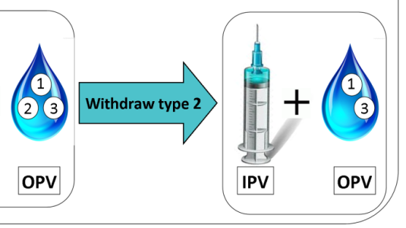
Abril de 2016: la vacuna OPV trivalente (tOPV) para virus polio tipos 1, 2 y 3 fue reemplazada en todo el mundo por OPV bivalente (bOPV) que contiene virus polio tipo 1 y 3. Argentina inicia también el esquema combinado con IPV
Retirada de tipo 2
Fundamentos de retirar el componente 2 de la vacuna viva atenuada:
•90% de los casos de polio por cVDPV (Virus Sabin derivados de la vacuna) son del tipo 2
•1/3 de los casos de VAPP (parálisis asociada a la vacunación en el mundo son causados por el tipo 2
•El virus tipo 2 interfiere en la respuesta inmune para tipos 1 y 3

Slide 25
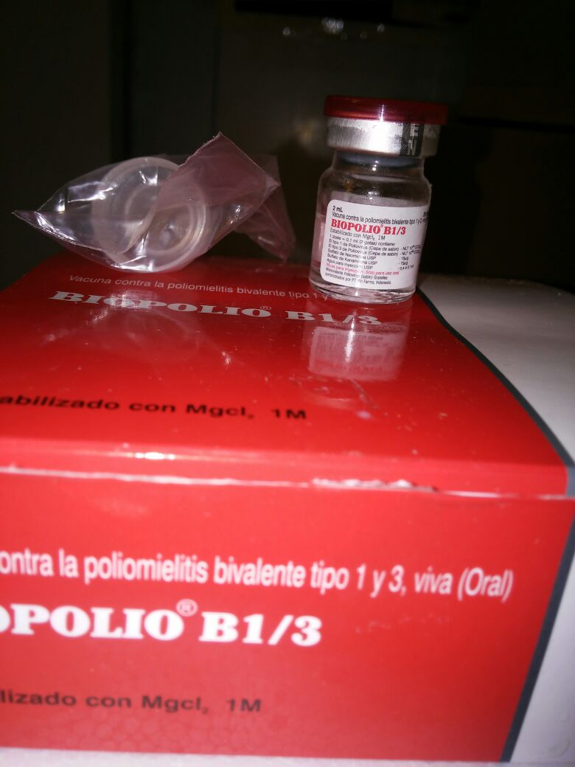
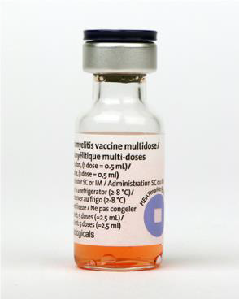
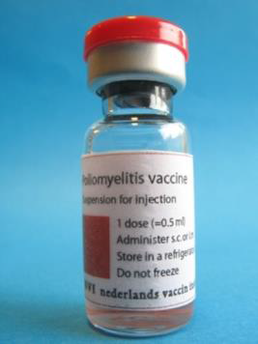
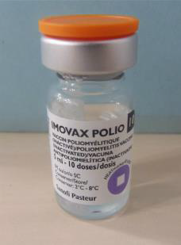
VACUNAS ANTIPOLIOMIELÍTICAS
bOPV-SABIN
IPV-SALK
Presentación líquida en frascos de 20 dosis y pico gotero
Vía/dosis: Vía oral, dos gotas
Conservación: +2 a +8 ° C
Sensible al calor
Presentación líquida en frascos de 1, 5 y 10 dosis
Vía/dosis: IM en la zona anterolateral del muslo en menores de 1 año y deltoides en mayores
Conservación: +2 a +8 ° C
Sensible al frío, no exponer a temperaturas menores a +2 °C

Slide 26
VACUNAS ANTIPOLIOMIELÍTICAS
Una vez iniciado su uso, la vacuna puede ser empleada durante cuatro semanas si se guarda a temperatura adecuada.
Aquellos frascos utilizados para uso en clínicas móviles o casa por casa deben ser desechados al finalizar la jornada laboral.

Slide 27
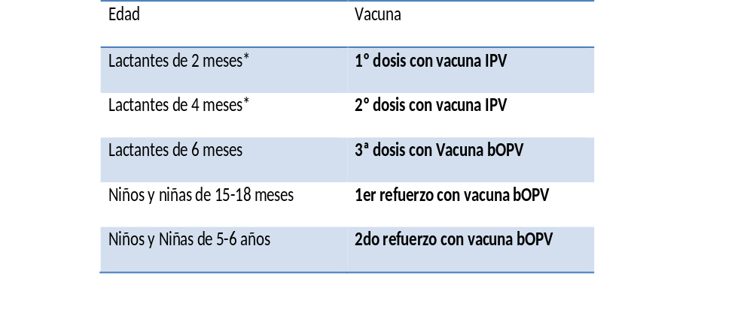
VACUNAS ANTIPOLIOMIELÍTICAS – eSQUEMA
Argentina
*Se utiliza vacuna IPV únicamente en niños que inicien esquema. Aquellos que hubieran comenzado su esquema de vacunación con vacuna tOPV, deberán completar su esquema con vacuna oral bOPV.

Slide 28
VACUNAS ANTIPOLIOMIELÍTICAS – eSQUEMAS ATRASADOS
OPV (Sabin)* *Algunos casos pueden requerir iniciar esquema con IPV (Salk). | - Menores de 7 años: 4 dosis, las 2 primeras con intervalo de 1 mes, 3º dosis como mínimo 6 meses de la 1º. Refuerzo a los 6 años. No requiere este refuerzo si recibió la 3º dosis después de los 4 años. * Si se vacuna por primera vez y nació después del 1 de Mayo de 2016 (post Swich): 1-Los menores de 1 año deberán recibir las primeras dos dosis de IPV seguido de 2 dosis de bOPV y un refuerzo previo al ingreso escolar. 2- Los mayores de 1 años deberán recibir la primer dosis con IPV. -Igual o mayores de 7 años hasta 18 años se indican 3 dosis 2 dosis con intervalo de 1mes, refuerzo 6- 12 meses de la 1º.
El intervalo recomendado entre dosis es de 6 a 8 semanas, pero en aquellos que deben acelerar el esquema puede acortarse a 4 semanas.
Si el paciente vomita la vacuna OPV en los 20 minutos posteriores a la vacunación puede repetir la dosis una única vez.

Slide 29
VACUNAS ANTIPOLIOMIELÍTICAS
IPV-Salk: indicaciones especiales
Realizar esquema de vacunación exclusivamente con esta vacuna en las siguientes situaciones:
Niños inmunocomprometidos y sus contactos familiares cercanos.
Pacientes hospitalizados.
Personas mayores de 18 años que requieren completar esquemas o reforzar el mismo ante situaciones de riesgo (viajeros, epidemias).
Cuando razones de orden epidemiológico lo consideren aconsejable y no en forma rutinaria, se puede utilizar en la mujer embarazada que no haya sido vacunada antes.

Slide 30
Vacuna oral de poliovirus
(VOP o tipo sabin)
    Efectos Adversos:
Fiebre, diarrea, cefalea y mialgias en <1% de los vacunados.
Parálisis asociada a vacuna (PAV) en vacunados y en personas que han estado en contacto con ellos. El riesgo es mayor con la primera dosis (1 caso por 1.400.000- -3.400.000 dosis) y menor en las subsiguientes (1 caso por 5.900.000 dosis). En inmunodeficientes el riesgo es 3.200 a 6.800 veces más alto que en inmunocompetentes.
Si algún conviviente de pacientes inmunocomprometido recibiera VOP, se debe evitar el contacto como mínimo un mes.

Slide 31
Vacuna oral de poliovirus
(VOP o tipo sabin)
    Contraindicaciones:
  Anafilaxia por alguno de los componentes de la vacuna (contiene trazas de estreptomicina y neomicina).
  Pacientes con trastornos del sistema inmunitario:
        Inmunodeficiencias congénitas. Si existen antecedentes familiares, los recién nacidos deben recibir VPI hasta que se descarte patología.
        HIV.
        Neoplasias.
        Radioterapia.
        Tratamiento con corticoides u otras drogas inmunosupresoras.

Slide 32
Vacuna inactivada (VPI) o Salk
Efectos adversos:
Son escasos y se manifiestan como dolor en el sitio de aplicación de la vacuna.
No produce parálisis por vacuna.
Contraindicaciones:
Alergia a alguno de los componentes de la vacuna.
Embarazo

Slide 33
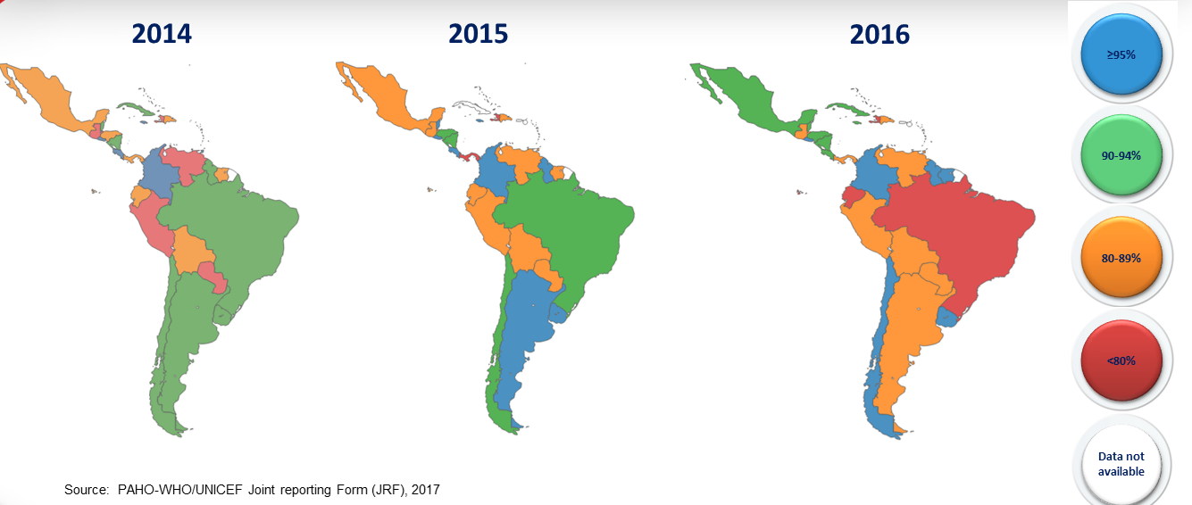
Cobertura Polio 3° dosis en las Américas
PAHO Regional Update: 17th GCC Meeting
26-27 February 2018

Slide 34
Hib y Coqueluche

Slide 35
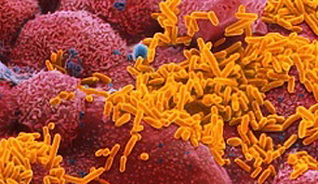
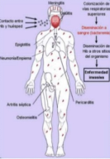

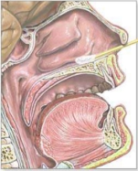
Haemophilus influenzae tipo b
Cocobacilo gram negativo (capsulados y no capsulados)
Capsulados: a-f
Tipo b: inmunoprevenible
Carga de morbilidad máxima: 4-18 meses, pero ocasionalmente se observan patologías debidas a Hib en menores de 5 años.
Transmisibilidad
Enfermedad Invasiva
Portación
Mucosa nasofaríngea
Edad, hacinamiento, coberturas de vacunación.
Pre vacunación 3-5%; post vacunación <1% (<5años)
Diseminación hematógena: meningitis, neumonía, artritis, osteomielitis, pericarditis, celulitis y epiglotitis
Colonización nasofaríngea
Gotas
Aislamiento hasta cumplimentar 24 hs de tratamiento con cefalosporinas de 3º generación

Slide 36
Haemophilus Influenzae tipo b en la era pre-vacunación
Mortalidad
371.000 niños fallecidos por año ¹
Morbilidad
8.1 millones de casos <5 años
Gravedad
Meningitis, artritis séptica, osteomielitis, neumonía, etc.
Secuelas
15-30% secuelas neurológicas graves
3. millones graves ²
Fuente: 1) Watt JP et al. Burden of disease caused by Haemophilus influenzae type b in children younger than 5 years: global estimates. The Lancet, 2009, 374:(9693) 903–911.
2)Estimated Hib and pneumococcal deaths for children under 5 years of age. Geneva, World health Organization, 2008. Disponible: http://www.who.int/immunization_monitoring/burden/Pneumo_hib_estimates/en/; accessed September 2013.

Slide 37
Vacuna contra Haemophilus influenzae tipo b
Alta eficacia y seguridad
Las series primarias de dos o tres dosis protegen a aproximadamente 95% de los lactantes.
La vacunación universal contra Hib ha resultado en reducciones dramáticas de la enfermedad invasora por:
protección directa de la vacuna
efecto de rebaño (reducción de la portación nasofaríngea):
Ramsay y Landhani (UK) que estiman que la misma contribuye al menos a un tercio de la reducción observada posterior a la introducción de la vacuna
En ausencia de este refuerzo los niveles de anticuerpos inducidos por la vacunación en la infancia caen durante los 2-3 años siguientes

Slide 38
Situación en las Américas: introducción de la vacuna Hib
1986 Canadá
1991 EEUU
2006 Dominicana
1989
Bermuda
1994 Uruguay
1996 Chile
1997 Argentina
1998-2000
20 países

Slide 39
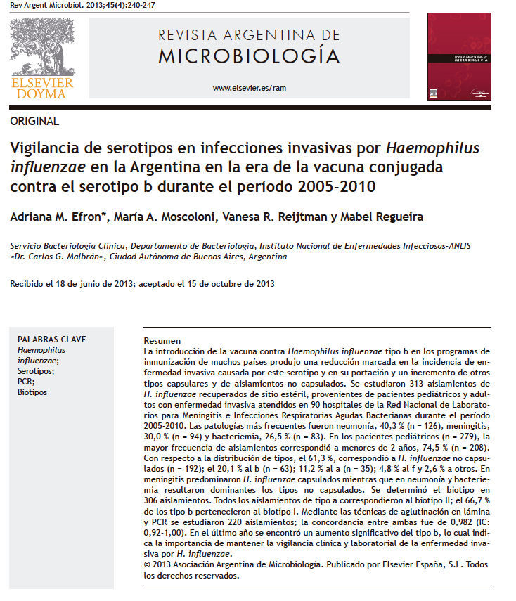
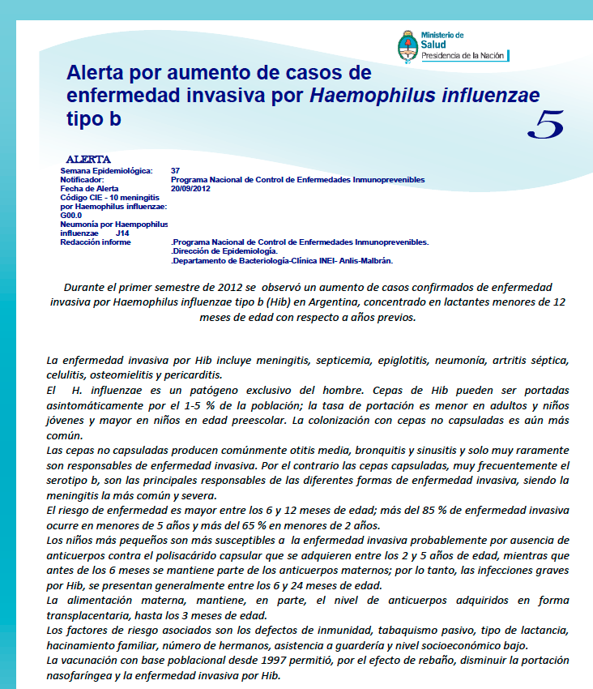
Situación epidemiológica

Slide 40
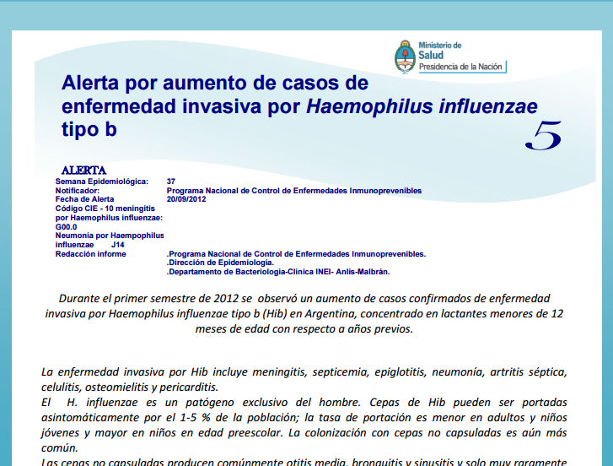
Meningitis por Hib. Argentina 1994-2015
Incorporación vacunación contra
Hib al CNV
Fuente: Datos provenientes de SNVS (C2-SIVILA) e INEI Anlis Malbrán.
Elaborado por la Dirección Nacional de Control de Enfermedades Inmunoprevenibles. MSAL.
Notes:
1998: Cuadruple???
2009: Heberpenta (requería reconstitución)
Aprobación de la ANMAT por resolución 773/2008
Noviembre de 2012: Heberpenta L ( no requiere reconstitución)-PRP sintético
Precalificada por OMS
2012 alertas

Slide 41
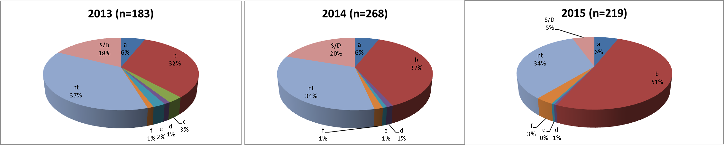
Enfermedad invasiva por Hib
Tasa de incidencia | 2013 | 2014 | 2015 | 2013-2015
Global | 0,1 | 0,2 | 0,3 | 0,2
<5 años | 3,1 | 5,2 | 6,3 | 4,9
<1 año | 5,5 | 9,1 | 10,1 | 8,2
Las formas de presentación más frecuentes fueron meningitis ( 55,5 %), neumonía (17,1 %) y bacteriemia ( 8,8 %).
No se observaron diferencias en el período de 3 años
Diecinueve de los 24 jurisdicciones notificaron casos, sin un patrón estacional.
Fuente: Datos provenientes de SNVS (C2-SIVILA) e INEI Anlis Malbrán.
Elaborado por la Dirección Nacional de Control de Enfermedades Inmunoprevenibles. MSAL.

Slide 42
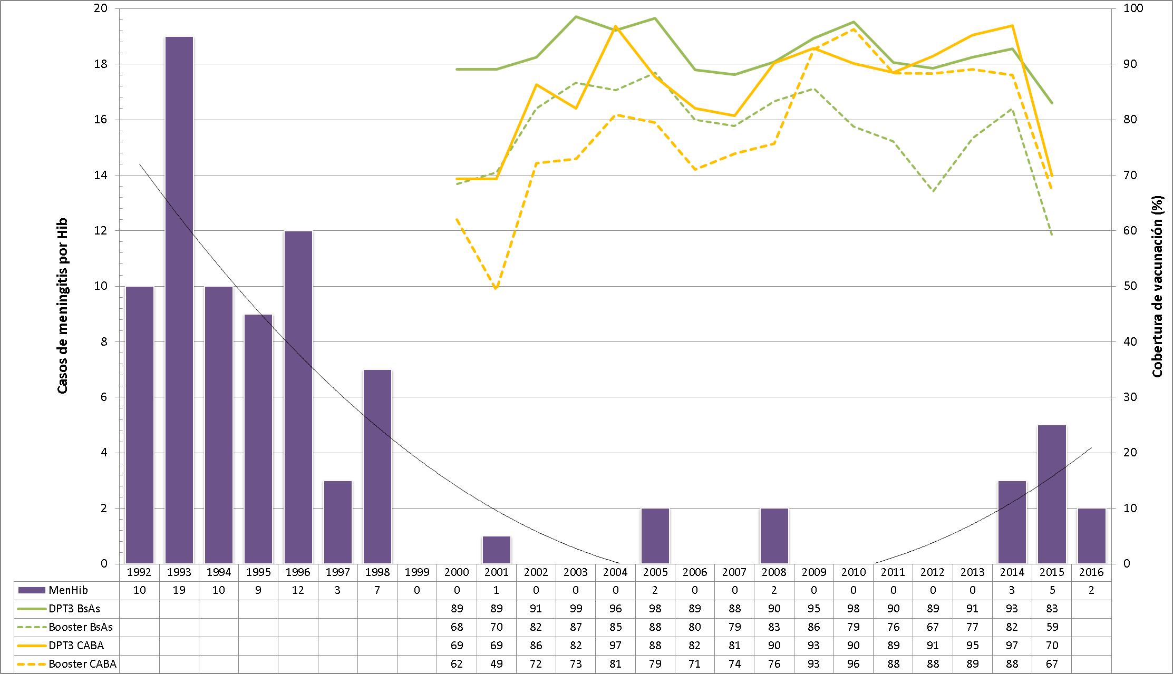
Serie temporal de casos de meningitis por Haemophilus influenzae tipo b y coberturas de vacunación. HNRG. 1992-2016.
Pre-V: promedio de internación fue de 10,5 casos por año de Mhib
Post-V: presentación con un promedio de 0,7 casos/año.
A partir del año 2014 se observó un aumento sostenido en el número de casos hospitalizados.
La mortalidad durante toda la serie fue de 4,8%
Gentile et al, IDWEEK2016

Slide 43
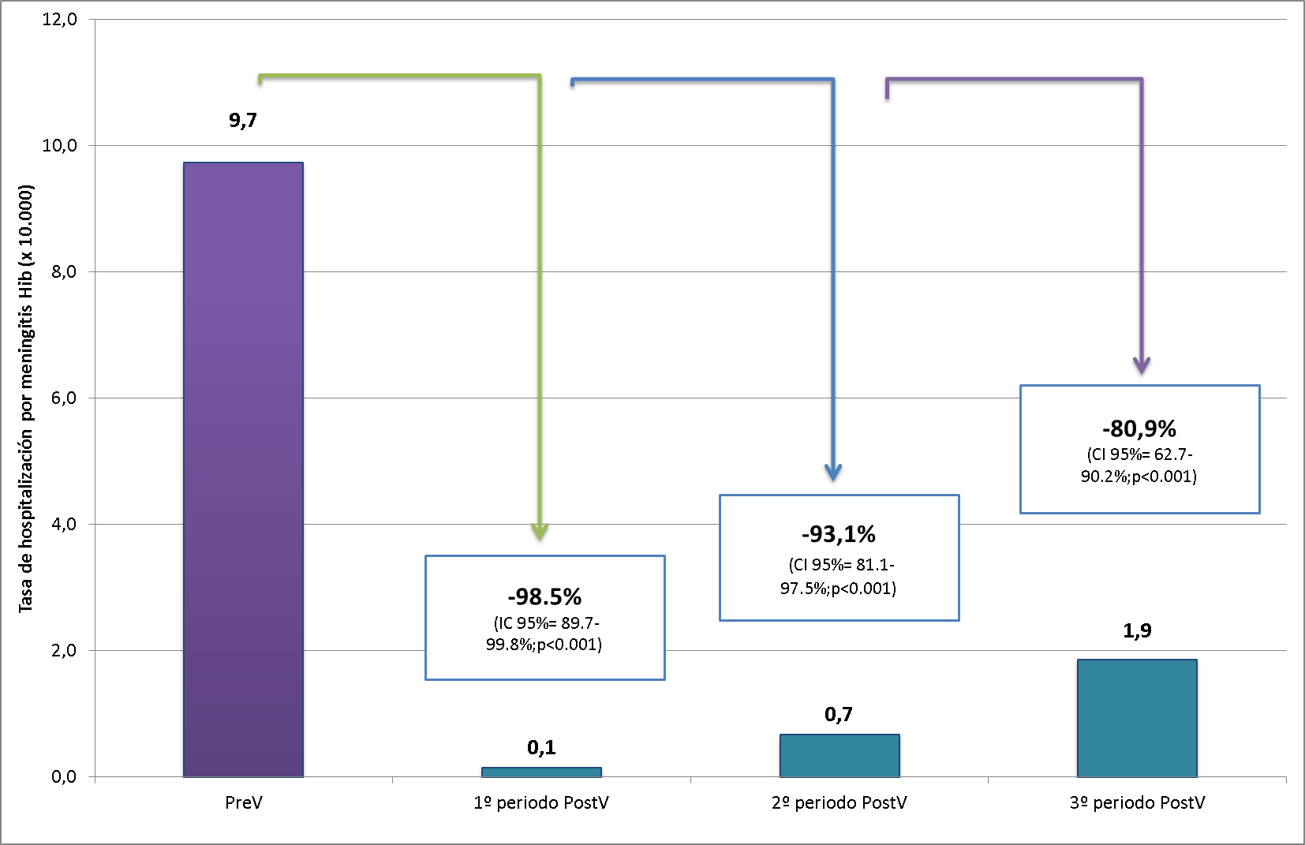
Impacto de la vacunación contra Hib según diferentes periodos pre y post-vacunación. HNRG.
Reducción global de casos de MHib por 10.000 egresos hospitalarios de 89,8% (IC 95%= -82.79-93.96%; p<0.001).
La reducción disminuye a lo largo del tiempo.
Las diferencias en la reducción de casos resultaron significativas en la comparación entre el primero y el tercer periodo post introducción.

Slide 44
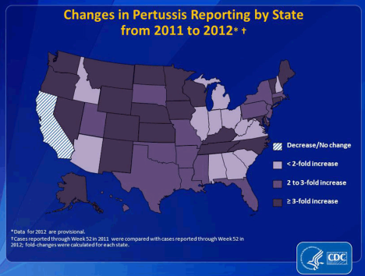
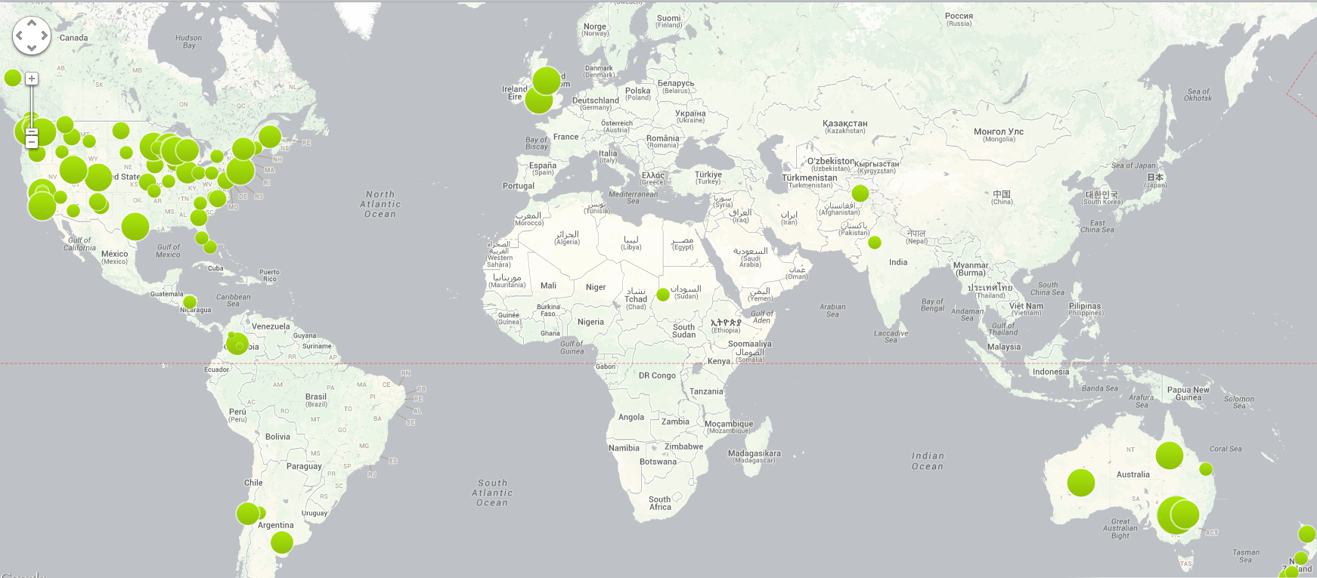
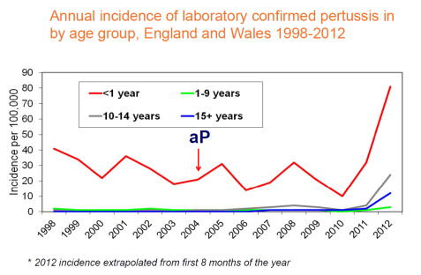
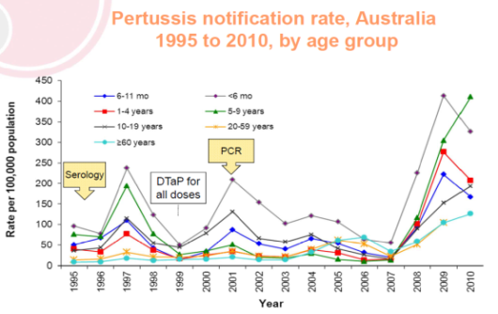
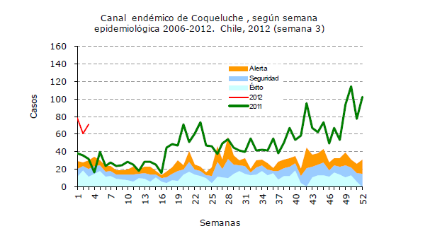
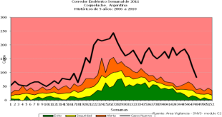
Brotes de Tos Convulsa a nivel mundial 2008-2012
CHILE:16 fallecidos (2011)
URUGUAY: 7 fallecidos (2011)
ARGENTINA: 76 fallecidos (2011)
Council for Foreing relations http://www.cfr.org/interactives/GH_Vaccine_Map/index.html#map
Centers for Disease Control http://www.cdc.gov/pertussis/images/pertussis-graph-2012-lg.gif
Según estimaciones actuales de la OMS:
- 50 millones de casos (95% en países en desarrollo)
- 300.000 muertes por enfermedad en el mundo
Reemergencia de la enfermedad en varios lugares del mundo.
Mayor carga de enfermedad en los países en desarrollo. Mortalidad hasta 4% en < 1 año.

Slide 45
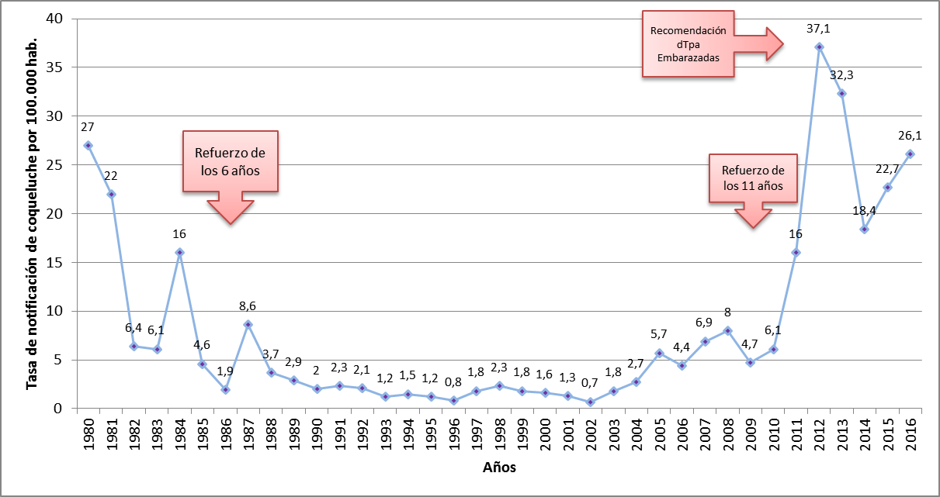
Coqueluche - Tendencia de Notificación.
Argentina 1979 – 2016.
Fuente: Datos de SNVS (C2-SIVILA) datos elaborados por DiCEI.
En Argentina es endemo- epidémica con brotes cada 3 o 5 años.
Se observa una tendencia en aumento de las notificaciones desde el año 2003.
Notificación obligatoria dentro de las 24 hs.

Slide 46
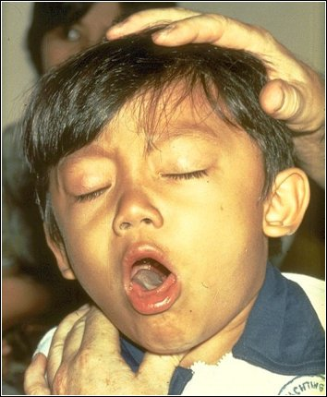

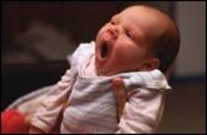
Posibles causas de la reemergencia
La mayor sensibilidad y especificidad del sistema de vigilancia epidemiológica.
Hay cambios en la edad de afectación con casos atípicos.
Coberturas de vacunación insuficientes en distintas regiones del país.
Eficacia de la vacuna es del 70-90% luego de 3 dosis.
Corta duración de la inmunidad.
Nuevas variantes de Bp (cepas antigénicamente distintas a las vaccinales).
Notes:
INMUNIDAD A LARGO PLAZO
La inmunogenicidad y eficacia del componente pertussis tanto celular como acelular son similares.
La inmunidad, tanto la debida a enfermedad natural como la inducida por la vacuna se va perdiendo luego de 5 a 8 años posteriores al ultimo refuerzo de vacunación.
El acúmulo de personas susceptibles implica un riesgo de ocurrencia de brotes de esta patología.

Slide 47
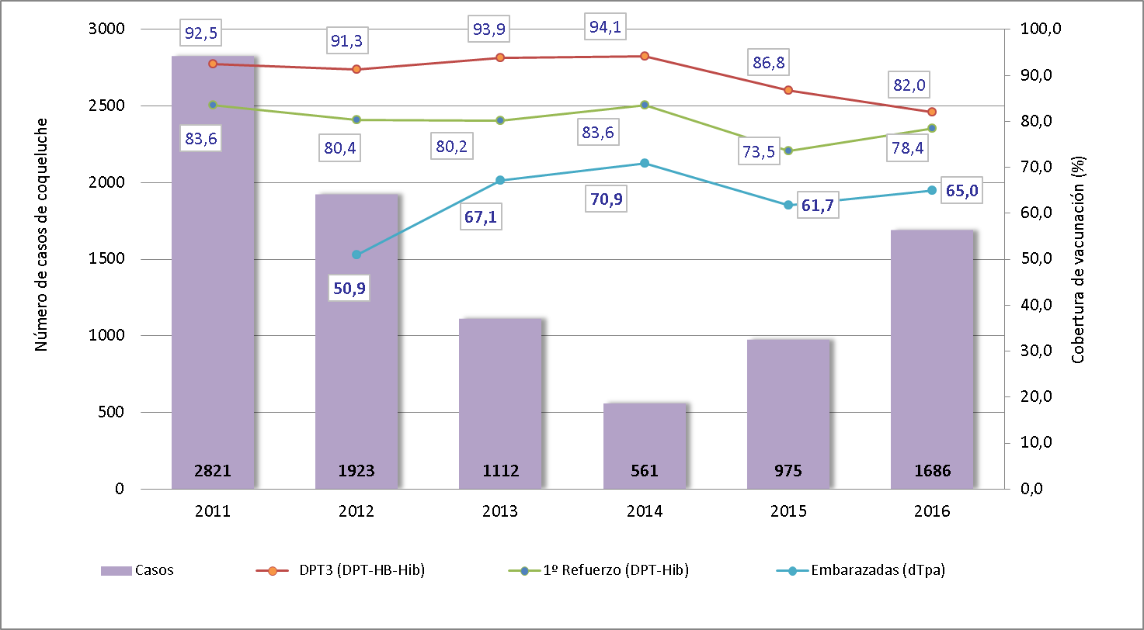

Coqueluche: Casos y coberturas. Argentina. Años 2011-2016
Fuente: SNVS. DiCEi. Ministerio de Salud de la Nación.
En el año 2016 ocurrieron un 72% de casos más que en el año 2015. Se confirmaron el 15% de los casos notificados.
Notes:
Entre las semanas 1 y 52 del año 2016 se registraron 11337 casos sospechosos de coqueluche, de los cuales se confirmaron 1686 casos (14,9%), superando el total de los casos ocurridos en 2015 (975).

Slide 48
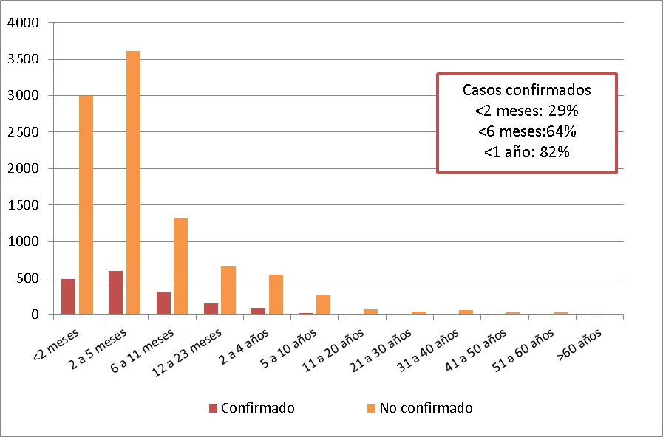
Casos sospechosos y confirmados de coqueluche según edad. Año 2016. Argentina
Los casos confirmados se presentaron en un rango etario amplio (primeros días de vida - 61 años).
La tos convulsa puede presentarse en cualquier etapa de la vida, por lo cual se debe reforzar la vigilancia epidemiológica en adolescentes y adultos, para acercarse a la incidencia real y probablemente detectar la fuente de infección de los niños menores de 1 año.
Fuente: SNVS. DiCEi. Ministerio de Salud de la Nación.

Slide 49
Indicaciones de Profilaxis
Todos los contactos cercanos de un caso
NO cultivar ni hacer PCR a asintomáticos
Se administra dentro de las 3 semanas de exposición al caso
Ni la infección natural ni la vacunación con un esquema
completo confieren inmunidad a largo plazo o de por vida.
Fuente: CDC. Recommended antimicrobial agents for the treatment and postexposure prophylaxis of pertussis: 2005 CDC Guidelines. MMWR. 2005;54(RR14):1-16.
Notes:
Se recomienda para todos los contactos familiares o aquellos que estando en otras situaciones cumplan con la definición independientemente del estado de inmunización.
Administración debe ser rápida y oportuna
Los antibióticos usados (macrólidos) son los mismos, tanto para el tratamiento como para la quimioprofilaxis

Slide 50
Definiciones de caso
Menores de 6 meses: Toda infección respiratoria aguda, con al menos uno de los siguientes síntomas: Apnea, cianosis, estridor inspiratorio, vómitos después de toser o tos paroxística.
Mayores de 6 meses hasta 11 años: Tos de 14 o más días de duración acompañado de uno o más de los siguientes síntomas: tos paroxística, estridor inspiratorio o vómitos después de la tos, sin otra causa aparente.
Mayores de 11 años: tos persistente de 14 o más días de duración, sin otra sintomatología acompañante
Caso Sospechoso
Cultivo positivo + cualquier infección respiratoria
Seroconversión + clínica compatible (caso sospechoso)
Clínica + nexo epidemiológico con caso confirmado por laboratorio
PCR + clínica compatible (casos sospechoso)
Caso Confirmado
Fuente: http://www.msal.gob.ar/dinacei/index.php/personal-de-salud/vigilancia/coqueluche

Slide 51
Drogas de eleccion en el tratamiento y profilaxis de la infeccion por Bordetella pertussis
Edad | Azitromicina | Eritromicina | Claritromicina
Menor 1 mes | Recomendada 10 mg/kg/día dosis única- por 5 días | no preferencial | NO recomendada
De 1 a 5 meses | idem | 40 a 50 mg/kg/día (4 tomas) 14 días | 15 mg/kg/día (2 tomas) 7 días
Mayor a 6 meses | 10 mg/kg/día dosis única el 1 día Luego del 2 a 5 día: 5mg/k/día | idem, dosis max 2 gr/día | Idem,dosis max, 1gr. día
Adolescentes y Adultos | 1 día 500mg 2-5 250mg. | 2 gr. diarios 14 días | 1g/ día 7 días
Fuente: CDC. Recommended antimicrobial agents for the treatment and post exposure prophylaxis of pertussis: 2005 CDC Guidelines. MMWR. 2005;54(RR14):1-16.

Slide 52
Vacunas Combinadas con componente diftérico, tetánico y Pertussis
Existen diferentes formulaciones de vacunas combinadas.
La mayoría están combinadas junto con otros antígenos como vacuna Hib conjugada, hepatitis B y/o poliomielítica inactivada Salk.

Slide 53
Vacunas Combinadas con componente diftérico, tetánico y Pertussis
Se clasifican según el componente de B. Pertussis que contengan en:
Vacunas celulares:
Contienen una suspensión de bacilos muertos de Bordetella pertussis (inactivados por formalina o calor). Esta mezcla es adsorbida con hidróxido o fosfato de aluminio.
Se definen con la letra “P” o “wP” en los componentes de la vacuna.
Vacunas acelulares:
Las vacunas acelulares (Pa) pueden contener algunos de los siguientes componentes de Bordetella pertussis: TP (Toxina pertussis), HAF (Hemaglutinina filamentosa), Pn (Pertactina), Aglutinógenos de por lo menos dos tipos de fimbrias.
Se definen con la letra “Pa” o “aP” en la formulación pediátrica y “pa” o “ap” en las formulaciones de adultos.

Slide 54
Vacuna Quíntuple : DTP-Hib-HB
La mayoría de los países de las Américas utilizan esta vacuna en el calendario de vacunación.
Agente inmunizante:
Vacuna combinada contra la difteria, tétanos, pertussis, Hib y HB: DTP-Hib-HB
Contiene como adyuvantes gel de Hidróxido de aluminio y gel de fosfato de aluminio.
Debe conservarse a temperatura entre 2°C y 8°C evitando la congelación (fundamental en las vacunas con toxoides). A una T° transitoria por debajo de -2°C puede producir precipitación de los geles de aluminio, con posible pérdida de potencia.

Slide 55
Vacuna Quíntuple DTP-HIb-HB
Esquema:
La vacunación primaria con tres dosis de vacuna a partir de los dos meses de edad.
Intervalo recomendado entre las dosis: 8 semanas a los 2-4-6 meses de edad.
Dosis de refuerzo:
Se recomienda la aplicación de una dosis de refuerzo con las vacunas Cuadruple (DTP + Hib), entre los 15 y 18 meses de edad. Esta dosis puede ser reemplazada por Quintuple celular (DTP+Hib+HB) en caso de no disponer de la misma.

Slide 56
Vacuna Quíntuple DTP-HIb-HB
Vía:
IM en el tercio medio de la región anterolateral externa del muslo en los niños a partir de los 2 meses de edad.
El refuerzo (a partir de los 12 meses) IM en deltoides.
Dosis:
0,5 ml.

Slide 57
EFECTOS ADVERSOS –
Vacuna Quíntuple DTP-Hib+HB:
Locales:
- Dolor a la palpación, induración, y eritema en el sitio de inyección: 1 cada 2-10 vacunados.
Generales:
- Fiebre entre 38 – 40 ºC o febrícula.
- Irritabilidad e hipotermia.
- Anorexia.
- Llanto persistente < 3 hs: 1 cada 100 vacunados.
- Vómitos.
-Convulsiones febriles: 1 cada 100 vacunados.
-Sd de Hipotonía Hiporrespuesta: 1 cada 1000-2000 vacunados.

Slide 58
CONTRAINDICACIONES –
Vacuna Quíntuple DTP-Hib+HB:
Las contraindicaciones son las mismas para la vacunas que contienen tanto DTP y DTPa.
Reacción anafiláctica a alguno de los componentes de la vacuna.
Encefalopatía no atribuible a otra causa dentro de los 7 días de la vacunación.
Enfermedad neurológica no clarificada, se debe aclarar diagnóstico y estabilizar el daño neurológico.

Slide 59
PRECAUCIONES –
Vacuna Quíntuple DTP-Hib+HB:
Evaluar la continuación del esquema DTP o aplicar DTPa en niños que han presentado:
  Fiebre > 40ºC dentro de las 48 hs. postvacunación y sin otra causa identificada.
  Síndrome de hipotonía-hiporrespuesta, dentro de las 48hs postvacunación.
  Llanto persistente > 3 hs. dentro de las 48 hs.
  Convulsión febril o afebril dentro de los 3 días de la vacunación

Slide 60
FALSAS CONTRAINDICACIONES - Vacuna Quíntuple DTP-Hib-HB:
Temperatura < 40.5ºC, malestar o leve mareo posterior a una dosis previa de vacuna DTP/DTPa.
Historia familiar de convulsiones.
Historia familiar de síndrome de muerte súbita del lactante.
Historia familiar de un evento adverso posterior a la administración de DTP o DTPa.
Condiciones neurológicas estables (ej. parálisis cerebral, síndrome convulsivo controlado, retardo de crecimiento).
Los niños con antecedente de haber padecido de difteria, tétanos, tos ferina o enfermedad por Hib deben comenzar o continuar los esquemas de vacunación.

Slide 61
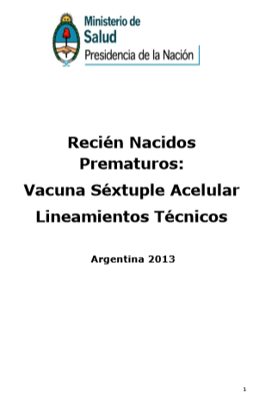
Vacuna hexavalente
Argentina: todos los lactantes prematuros (edad gestacional menor a 37 semanas) y nacidos con un peso menor a 1500 gramos con los siguientes requisitos:
- 2 meses de vida (edad cronológica), esquema: 2-4-6 meses, independientemente del peso alcanzado.
- Que sean mayores de 2 meses pero menores de 6 meses de edad y no hayan iniciado aun su esquema primario de vacunación con vacuna quíntuple celular.
Chile ha incorporado recientemente (año 2018) la vacunación con vacuna hexavalente a todos los niños en las primeras dos dosis a los 2 y 4 meses de edad, continuando el esquema posteriormente con vacuna pentavalente y sabin.

Slide 62

Vacuna | Difteria | Tétanos | Pertussis | Hib | HB | IPV
DTP-Hib-HB Heberpenta® | ≥ 25 Lf | 10 Lf | Celulas enteras inactivadas B. Pertussis 16 UO (unidades opacimetricas) | PRP-T 10 µg | 10 µg | 2-4-6 y ref 15-18 meses
DTP-Hib | 10-30 Lf | 5-30 Lf | Celulas enteras inactivadas B. Pertussis 16 UO | 10 µg |  | No disponible en l a actualidad
DTP | 10-30 Lf | 5-30 Lf | Celulas enteras inactivadas B. Pertussis 16 UO |  |  | Ingreso escolar
dT | 1-3 Lf | 5-30 Lf |  |  |  | Calendario Nacional
DTPa-Hib-HB-IPV Infanrix® Hexaxim® | ≥30 UI | ≥40 UI | TP Pertussis 25 µg FHA 25 µg Pertactina (PER) 8µg TP Pertussis 25 µg FHA 25 µg | PRP-TT 10 µg | 10 µg | IPV I 40 UD, II 8 UD, III 2-4-6 meses 32 UD
DTPa-Hib--IPV Pentaxim® | ≥30 UI | ≥40 UI | TP Pertussis 25 µg FHA 25 µg | PRP-TT 10 µg | 10 µg | IPV I 40 UD, II 8 UD, III 32 UD 2-4-6 y R 15-18 meses (requiere HB)
DTPa-IPV Tetraxim® | ≥30 UI | ≥40 UI | TP Pertussis 25 µg FHA 25 µg |  |  | IPV I 40 UD, II 8 UD, III 32 UD
DTPa Actacel® dTpa Bustrix® Adacel® | ≥30 UI ------------------ ≥2UI ≥ 2 Lf | ≥40 UI ------------------------ 20 ≥UI 5Lf | TP 10 µg Fimbrias 5 µg FHA 5 µg Pertactina 3 µg ------------------------------------------------------------------- TP 8 µg FHA 8 µg Pertactina 2,5 µg TP 2,5 µg FHA 5 µg Pertactina 3 µg Fimbrias 5 µg |  |  | No disponible -------------------- Calendario Nacional Embarazadas

Slide 63
¿Qué vacunas le indicaría?
SERIE PRIMARIA
2, 4 y 6 meses
Pentavalente
REFUERZOS
Pentavalente 15-18 meses
DPT 4 - 6 años (ingreso escolar)
TRIPLE BACTERIANA ACELULAR: dTpa
11 años (2009)
Personal de salud contacto con <1 año (2009)
Contactos de RN < 1.500 gramos junto con antigripal (2011)
Embarazadas a partir de las 20 semanas de gestación (2012) en cada uno de los embarazos

Slide 64
El control de brotes apunta en primer lugar a reducir la morbimortalidad en lactantes
Fuente: CDC. Recommended antimicrobial agents for the treatment and postexposure prophylaxis of pertussis: 2005 CDC Guidelines. MMWR. 2005;54(RR14):1-16.

Slide 65
Vacunación contra la tos convulsa
Incorporación al CNV
Resolución ministerial 2172 año 2013
Argentina fue el primer país de Latinoamérica en disponer la vacunación universal de las embarazadas contra la tos convulsa
CoNaIn 2015
Vacunar con dTpa en cada embarazo, independientemente de la edad, antecedente de vacunación con dTpa u otras vacunas con componente antitetánico y del tiempo transcurrido desde el embarazo anterior.
Vacunar luego de la vigésima semana de gestación
Revacunar con dTpa en embarazos posteriores si transcurrieron 3 años o más del último embarazo en que fue vacunada
Vacunación con dTpa durante el primer embarazo, independientemente de la edad y antecedente de vacunación
CoNaIn 2014
Notes:
Recomendaciones 2016
Vacunar con dTpa en cada embarazo, independientemente de la edad, antecedente de vacunación con dTpa u otras vacunas con componente antitetánico y del tiempo transcurrido desde el embarazo anterior, luego de la vigésima semana de gestación.
Re vacunar cada cinco años al personal de salud que atiende niños menores de 1 año.

Slide 66
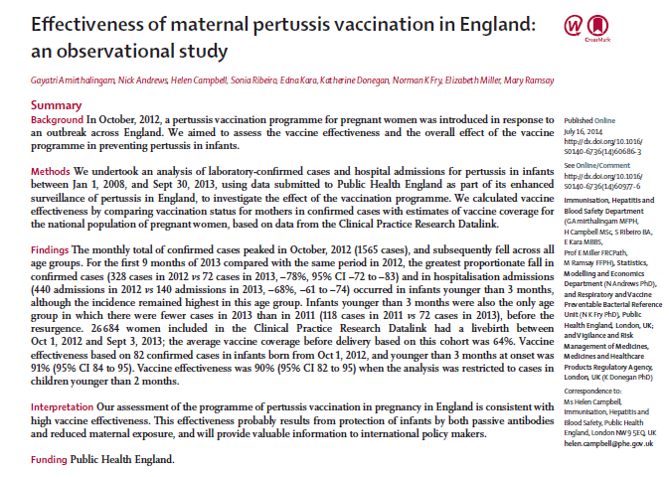
Estudios de efectividad

Slide 67
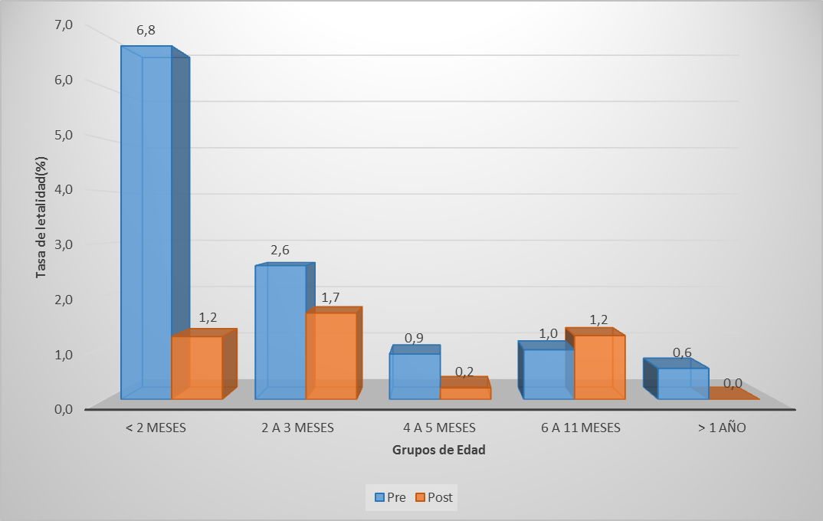
Letalidad por tos convulsa en los períodos pre y post vacunación dTpa materna. Argentina 2011-2015.
Población total: 65,6%
(49,2-76,7; p<0,001)
Menores de 1 año: 61,5%
(43,1-73,9; p<0,001)
82,2%
(66,9-90,5; p<0,001)
Fuente: Informes oficiales de las jurisdicciones (Marzo 2016). Datos de SNVS (C2-SIVILA) parciales extraídos al 29 de Febrero de 2016.

Slide 68
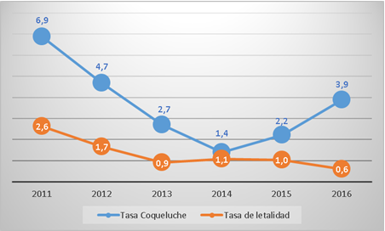
Tasa de incidencia (100.000 hab.) y letalidad (%) por Coqueluche. Argentina 2011-2016.
En 2016 se registró un aumento en la incidencia de la enfermedad respecto al año anterior, sin embargo la letalidad se mantuvo en descenso.
Esta tendencia en descenso de la letalidad se observa desde el año 2013, post introducción de la vacunación con dTpa en embarazadas.
Fuente: SNVS. DiCEi. Ministerio de Salud de la Nación.

Slide 69
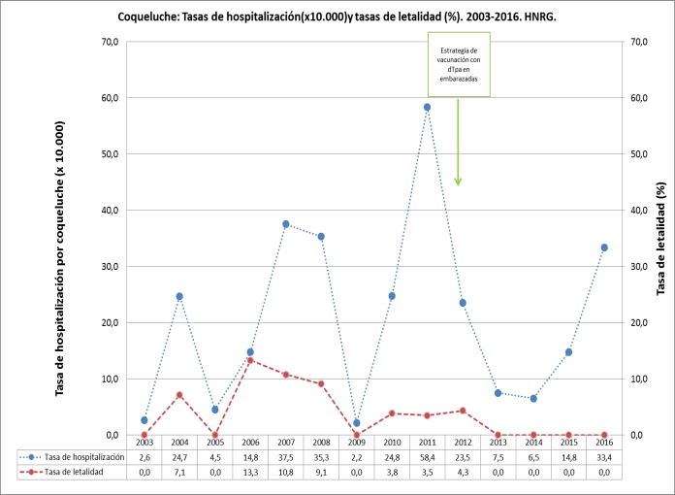
Serie temporal de casos hospitalizados por Coqueluche
(x 10.000) y letalidad (%). HNRG. 2003-2016.
La tasa de letalidad fue del 5,3% (14/264) y todos los casos fatales sucedieron en el periodo PreV.
A lo largo de la serie se observan cuatro picos de hospitalización por coqueluche.
Los puntos máximos de letalidad se corresponden en el periodo pre vacunación con los de hospitalización.
En el periodo post vacuna no aumenta la letalidad a pesar del incremento de hospitalizaciones (4º pico)

Slide 70
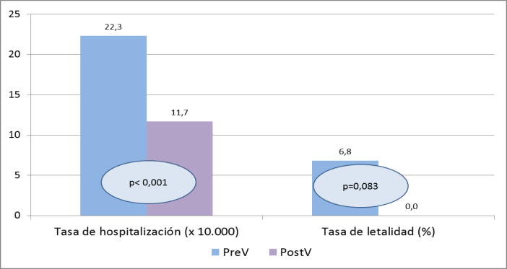
Comparación de tasas de hospitalización y letalidad. Periodos pre y post vacunación. HNRG. 2003-2016
La tasa promedio de hospitalización para PreV fue de 22,3 y PostV de 11,7 (reducción de casos de – 47,6%; IC95% 26.4-62.6%; p<0,001).

Slide 71
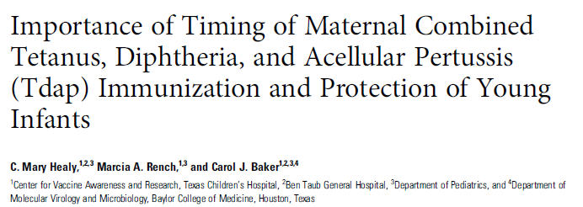
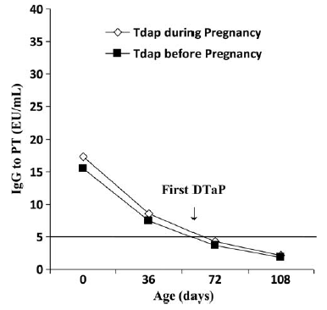
¿Vacunamos en cada embarazo?
Vida media de los Ac en sangre materna de 36 días
Solo el 40% de nacidos persistían con Ac protectores a los 2 meses de vida
Clin Infect Dis. 2013 Feb;56(4):539-44.
Notes:
Vacunas y Embarazo
Evidencia de la eficacia del paso trasplacentario de anticuerpos de tres antígenos contra Bordetella pertussis (PT, FHA y FIM )
Hay datos suficientes para decir que el beneficio de la vacunación supera los riesgos.
No hay suficientes datos que apoyen que la vacunación de la madre durante el embarazo produzca un embotamiento (blunting) en la respuesta inmunológica de los lactantes al recibir su serie primaria con DPaT.

Slide 72
Intervalo entre dosis
Según las nuevas recomendaciones de ACIP del año 2010, la vacuna Tdap se debe administrar con independencia del tiempo transcurrido desde la última vez de recibidas vacunas que contengan los toxoides tetánico o diftérico.
Aunque los intervalos más largos entre la Td y Tdap podrían reducir la incidencia de reacciones locales, los beneficios de la protección contra coqueluche superan el riesgo potencial de reacciones adversas
La dosis única de dTpa puede ser administrada con un intervalo mínimo de 4 semanas en relacion a la vacuna dT
Center for Disease Control and Prevention. Recomendation of the Advisory Committee on Immunization Practice (ACIP): General Recommendation on Immunization. MMWR , Jan 8, 2011; 60(RR02):1- 60

Slide 73
Estrategia de vacunación: seguridad
Seguridad de dTpa en embarazadas.
Argentina 2012-2014
 | Año 2012 | Año 2013 | Año 2014
Dosis aplicadas | 372.242 | 487.781 | 522.050
ESAVI notificados | 7 | 8 | 5
Tasa de Notificación de ESAVI | 1,88 /100.000 dosis aplicadas | 1,64 /100.000 dosis aplicadas | 0,95 /100.000 dosis aplicadas
Tasa de Eventos relacionados a la vacunación o inmunización | 0,81 /100.000 dosis aplicadas | 0,47 /100.000 dosis aplicadas | 0,40 /100.000 dosis aplicadas
Tasa de errores programáticos | 1,07 dosis aplicadas | 1,17 /100.000 dosis aplicadas | 0,6 /100.000 dosis aplicadas
4 errores programáticos (sin EA asociado)
3 relacionados leves
5 errores programáticos (sin EA asociado)
1 trastorno de ansiedad (lipotimia)
2 relacionados leves
3 errores programáticos (sin EA asociado)
1 relacionado leve
1 relacionado moderado (rash generalizado)
NO se reportaron eventos GRAVES

Slide 74
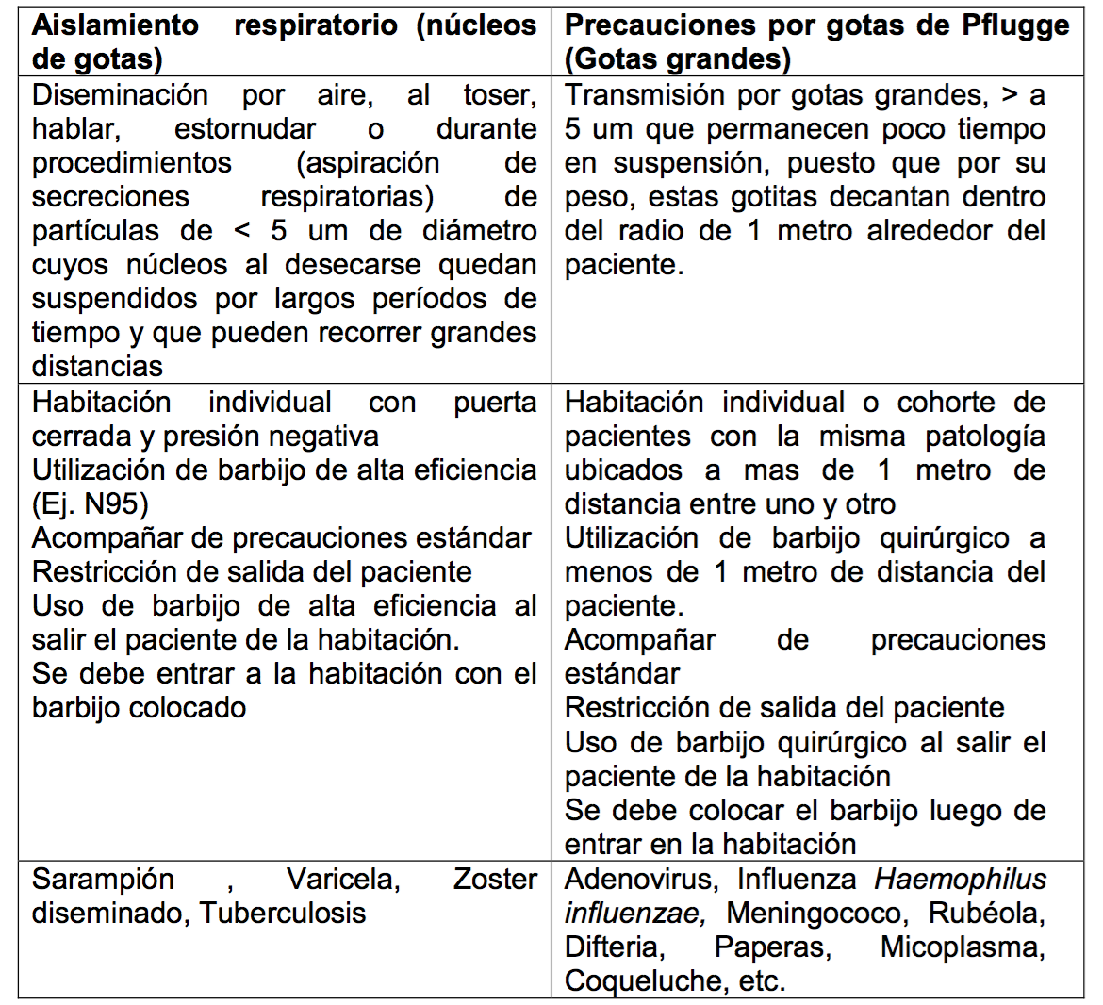
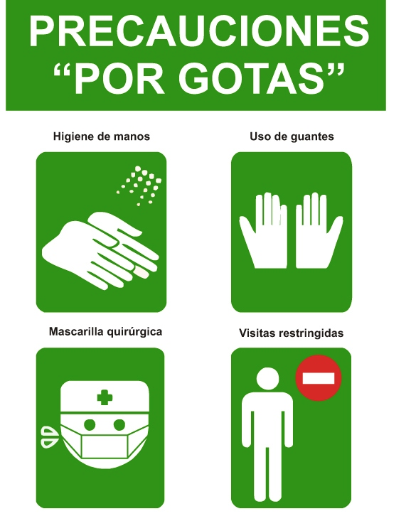
Tipos de Aislamientos
http://www.cdc.gov/ncidod/dhqp/pdf/isolation2007.pdf

Slide 75
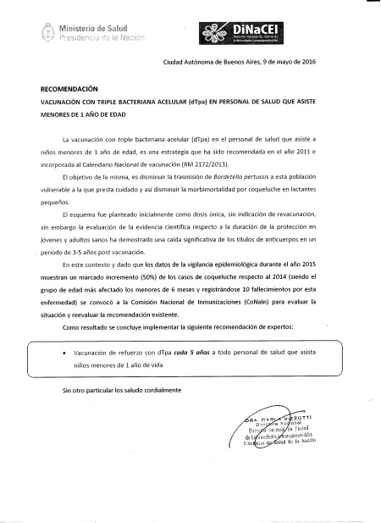

Personal de salud
Msal. DiCEI. Mayo 2016

Slide 76
Manejo de heridas
Limpiar y debridar: eliminar restos necróticos, tejido desvitalizado y cuerpos extraños
Heridas con mayor riesgo de tétanos:
* heridas por punción
* heridas contaminadas con polvo, tierra, saliva, heces,
suciedad
* heridas con tejido desvitalizado
* heridas por congelamiento, avulsión, aplastamiento,
quemaduras y explosión

Slide 77
Profilaxis antitetánica en el manejo de heridas
Antecedente de toxoide tetánico | Herida limpia Vacuna Gamaglobulina | Heridas > riesgo tétanos Vacuna Gamaglobulina
Desconocida o < 3 dosis | SI NO | SI SI
3 dosis o más | NO** NO | NO/SI *** NO
** Se debe administrar si la última dosis se dio hace más de 10 años
*** Se debe administrar si la última dosis se dio hace más de 5 años

Slide 78
DPT dT dTpa
Edad mínima de vacunación: 6 semanas
Intervalo mínimo interdosis: entre 1º y 2º dosis: 1 mes
entre 2º y 3º dosis: 1 mes
entre 3º y 4º dosis: 6 meses
Esquemas:
Oficial: < 1 año: DPT 3 dosis (2 - 4 - 6m) + 1ºR (18 m) + 2ºR (6 años)*
Refuerzo 11 años: dTpa : única dosis **
Niños no vacunados previamente :
< 7 años: DPT 3 dosis + 1ºR (6-12 meses después) + 2ºR (6 años)*
≥7 años: dT 2 dosis + Ref. 6-12 meses después*
Refuerzo con dT cada 10 años (5 años si hay exposes una herida con riesgo de tétanos)
* si 1º Ref. lo recibió siendo ≥ 4 años no es necesario el 2º Ref.
** a partir de los 7 años solo dTpa o dT

Slide 79
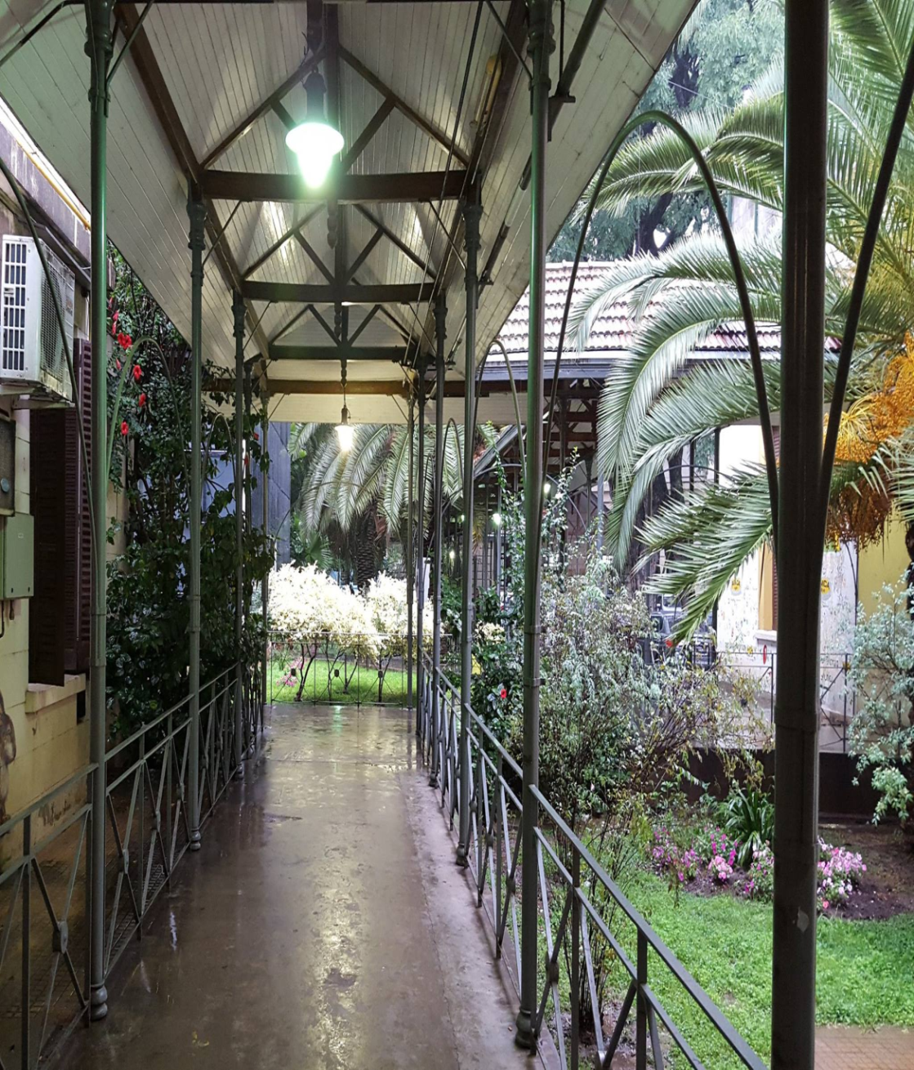

Muchas Gracias !!!

Slide 80
Htal de Niños
Ricardo Gutiérrez
2018
Vacunas
Primer año de Vida
.
·
2° Parte
Virginia Bazán
Htal de Niños Ricardo Gutierrez
Promoción y Protección de la Salud Epidemiología Bs As Argentina
Tucuman Agosto 2017

Slide 81
ROTAVIRUS

Slide 82
Gastroenteritis en la infancia
Distribución de agentes patógenos
Países Desarrollados
Países Menos Desarrollados
Parásitos
Desconocido
Desconocido
Rotavirus
Otras
bacterias
Rotavirus
Escherichia coli
Bacteria
Adenovirus
Adenovirus
Astrovirus
Calicivirus
Astrovirus
Calicivirus
Kapikian AZ, Chanock RM. Rotaviruses. In: Fields Virology 3rd ed. Philadelphia, PA: Lippincott-Raven; 1996:1659.
Los Rotavirus ocupan un lugar muy importante en la etiología de las diarreas en todos los países

Slide 83
Serotipos de Rotavirus: en base a VP7 y VP4: doble sistema de tipificación
Gen
VP7
VP4
Serotipo
G
P
Número de serotipos
14
20
Serotipos más frecuentes
G1, G2, G3, G4
P4, P8
Serotipos emergentes
G9
P6
Estos serotipos representan aproximadamente el 90% de las cepas analizadas en el mundo.
Está bien establecida la protección cruzada contra las cepas del mismo genogrupo pero no entre las cepas de diferentes genogrupos.
Hay algunos indicios que los genes de virus que infectan a los animales se pueden reordenar e infectar a los humanos.

Slide 84
Vacunas para Rotavirus
Características generales
Vacuna | RV1-Monovalente humana Rotarix | RV5-Pentavalente humano-bovino Rota Teq
Composición | Rotavirus vivo atenuado G1P1A[8]* | Cepas de Serotipo reasociado G1, G2, G3, G4 y P1.
Número de dosis | 2 dosis. Vía oral | 3 dosis. Vía oral
Edad recomendada | 2 y 4 meses | 2, 4 y 6 meses
Edad recomendada para la 1ª dosis | Mínimo 6 semanas Máximo 14 semanas 6 días*
Edad recomendada para la última dosis | Máximo 6 meses 0 días (Rotateq: 8 meses 0 días)
Intervalo entre dosis | 4 semanas
Presentación | Formulación líquida 1,5 ml |  | Formulación líquida 2ml
Conservación | 2 – 8°C
* Protección cruzada para G1P[8], G2P[4], G3P[8], G4P[8], G9P[8]
*MMWR. February 6, 2009 / 58(RR02);1-25

Slide 85
Vacunas para Rotavirus
Consideraciones generales
De ser posible el esquema de inmunización debe completarse con el mismo producto
No diferir la vacunación si no se cuenta con el mismo producto previamente aplicado o se desconoce el mismo, en estas situaciones debe completarse el esquema con el producto disponible.
Si una de las dosis fue la vacuna RV pentavalente humano
bovino se debe completar el esquema en total de tres dosis.

Slide 86
Vacunas para Rotavirus
Consideraciones generales
En aquellos niños a los que se les hubiese administrado, inadvertidamente, la primera dosis de vacuna después de las 15 semanas, se completará el esquema de acuerdo a las recomendaciones generales completando con la última dosis a los 6 meses 0 días.
Los niños que hubieran presentado algún episodio de gastroenteritis por rotavirus deben completar el esquema de vacunación de acuerdo a las recomendaciones generales.

Slide 87
Vacunas Neumocócicas
Vacuna Neumocócica Polisacárida PPVS23
Vacuna Neumocóccica Conjugada
        PCV13 (Prevenar®)
        PCV 10 (Synflorix®)

Slide 88
Vacunas Neumocóccicas conjugadas VCN13- Prenenar 13 ®
Composición: suspensión estéril de sacáridos de los antígenos capsulares de los serotipos 1,3,4,5, 6A, 6B, 7F, 9V, 14, 18C, 19A, 19F y 23F de Streptotoccus pneumoniae conjugados a la proteína diftérica atóxica CRM197.
Genera respuesta T dependiente. La respuesta es más robusta e induce memoria inmunológica.
Erradica Spn de los sitios de colonización nasofaríngea.
Inmunización activa para la prevención de la neumonía y enfermedad neumocócica invasiva causada por los serotipos incluidos en la vacuna.
ANMAT: aprobado su uso desde las 6 semanas.

Slide 89

Edad al inicio de la Vacunación | Antecedentes de Vacunación | Esquema recomendado
2 meses a 6 meses | 0 dosis | 3 dosis , separadas por 2 meses , cuarta dosis a los 12-15 meses de edad ( puede iniciarse a las 6 semanas de vida) 0 Esquema 2 – 4 m R 12_15 m (Esquemas Nacionales)
 | 1 dosis | 2 dosis separadas por 2 meses , cuarta dosis entre los 12 y 15 meses de edad
 | 2 dosis | 1 dosis , 2 meses después de la ultima dosis , cuarta dosis entre 12-15 meses de edad
7 a 11 meses | 0 dosis | 2 dosis separadas por 2 meses , tercera dosis a los 12 meses de edad
 | 1 o 2 dosis antes de los 7 meses | 1 dosis entre los 7 y 11 meses , y otra dosis entre los 12 y 15 meses de edad (≥2 meses después)
12 a 23 meses | 0 dosis | 2 dosis separadas ≥ 2 meses

Slide 90
VACUNAS NEUMOCOCICAS
VACUNAS CONJUGADAS :
AMBAS VACUNAS :
- DAN RESPUESTA DE ANTICUERPOS EN MENORES DE 2 AÑOS
- PRODUCEN MAYOR NIVEL DE ANTICUERPOS
- EL REFUERZO PRODUCE RESPUESTA DE MEMORIA INMUNOLOGICA
- SON COMPARABLES EN SEGURIDAD Y EFICACIA
- SON COSTO EFECTIVAS

Slide 91
VACUNAS NEUMOCOCICAS
VACUNAS CONJUGADAS :
AMBAS VACUNAS :
- PUEDEN APLICARSE SIMULTANEAS CON LAS VACUNAS DEL CALENDARIO
- NO SON INTERCAMBIABLES
- > IMPACTO CON COBERTURAS ≥ 90%
- VIGILANCIA ES FUNDAMENTAL PARA EVALUAR IMPACTO Y EMERGENCIA DE SEROTIPOS NO VACUNALES

Slide 92
VACUNAS NEUMOCÓCICAS
VACUNAS CONJUGADAS :
EFECTO DIRECTO : INMUNIDAD INDIVIDUAL
EFECTO INDIRECTO : INMUNIDAD DE REBAÑO

Slide 93
VACUNAS NEUMOCOCICAS
VACUNAS CONJUGADAS :
- ESQUEMA RUTINARIO 3 + 1
- EN PROGRAMAS DE VACUNACION : 2+1

Slide 94
VACUNAS NEUMOCOCICAS
PORQUE ESQUEMA 2 + 1?
Suma de efecto directo+ efecto rebaño
Solo en vacuna en calendario
- alcanzar coberturas de >90%
- catch up en el 1er año de introducción de la vacuna en niños de 12-24 meses

Slide 95
VACUNA CONJUGADA ANTINEUMOCÓCICA
Esquema : 2 + 1
  - Muestran niveles elevados de protección frente a ENI
  - Dosis de refuerzo : beneficios adicionales en relación a la inmunogenicidad y reducción del estado de portador NF

Slide 96








EFECTIVIDAD > EFICACIA
EFECTO REBAÑO
▼
DEPENDE DEL EFECTO PCV EN EL ESTADO DE PORTADOR
Vacunación
Universal

Slide 97
VACUNAS NEUMOCOCICAS
ESQUEMAS DE VACUNACIÓN

Slide 98
Edad al inicio de la Vacunación | Antecedentes de Vacunación | Esquema recomendado
2 meses a 6 meses | 0 dosis | 3 dosis , separadas por 2 meses , cuarta dosis a los 12-15 meses de edad ( puede iniciarse a las 6 semanas de vida) 0 Esquema 2 – 4 m R 12_15 m (Esquemas Nacionales)
 | 1 dosis | 2 dosis separadas por 2 meses , cuarta dosis entre los 12 y 15 meses de edad
 | 2 dosis | 1 dosis , 2 meses después de la ultima dosis , cuarta dosis entre 12-15 meses de edad
7 a 11 meses | 0 dosis | 2 dosis separadas por 2 meses , tercera dosis a los 12 meses de edad
 | 1 o 2 dosis antes de los 7 meses | 1 dosis entre los 7 y 11 meses , y otra dosis entre los 12 y 15 meses de edad (≥2 meses después)
12 a 23 meses | 0 dosis | 2 dosis separadas ≥ 2 meses

Slide 99
Esquema recomendado de la vacuna conjugada de 13 serotipos según grupo de edad en huéspedes especiales
Edad | Esquema recomendado | Intervalo
2 a 6 meses | 3 + 1 Ref. | 2 meses. Ref. a partir de los 12 meses
7 a 11 meses | 2 + 1 Ref. | 2 meses. Ref. a partir de los 12 meses
12 a 71 meses | 1 + 1 Ref | 2 meses
=> 7 años | 1 dosis
* A partir de los 2 años completar esquema con Vacuna neumocócica 23 Valente si continúa la indicación

Slide 100


Slide 101
Vacuna neumocóccica polisacárida: PPV23
Licenciada en 1983 para ENI (Enfermedad Invasiva).
23 Antígenos polisacáridos capsulares
Serotipos:
1, 2, 3, 4, 5, 6B, 7F, 8, 9N, 9V, 10A, 11A, 12F,
14, 15B, 17F, 18C, 19A, 19F, 20, 22F, 23F,33F
Contiene 82% de los ST aislados de ENI en Argentina
Inmunogénica a partir de los 2 años de edad.
Induce Ac. humorales de corta duración (3-5 años)
No erradica S. pneumoniae de sitios de colonización
Efectividad 56-81%
Sin adyuvantes
Número de dosis: 1. No hay datos sobre la evidencia de mayor protección con dosis sucesivas por lo que no se recomienda en inmunocompetentes. En grupos especiales requiere un único refuerzo a los 5 años.
Genera fenómeno de hiporrespuesta en dosis sucesivas

Slide 102
Vacunas Neumocócicas-
Esquema secuencial recomendado PCV 13-PPSV23 ≥24 meses -64 años
No vacunados previamente <65 años
Esquema de PCV 13
PPSV 23
=< 18 años: 8 semanas
> 18 años: 1 año
Vacunados previamente con PPSV23
PPSV 23
PCV 13
=< 18 años: 8 semanas
> 18 años: 1 año

Slide 103
Vacunas Neumocócicas
Esquema secuencial recomendado PCV 13-PPSV23 en ≥65 años
No vacunados previamente =>65 años
PCV 13
PPSV 23
1 año (alto riesgo 8 semanas)
Vacunados previamente con PPSV23 partir de los 65 años
PPSV 23
PCV 13
1 año
Vacunados previamente con PPSV23 antes de los 65 años
PPSV 23 (<65 a)
PCV 13
PPSV 23
1 año
1 año
5 años
ACIP 2015

Slide 104

Población objetivo y esquemas de vacunación en mayores de 5 años
Argentina.Lineamientos Técnicos vacuna Neumococo 2017. Estrategia Argentina 2017-2018

Slide 105


Metas del Milenio y de OMS
Una de las Metas del Milenio es de reducir la mortalidad en niños < 5 años un 66% para el 2015 en comparación con el 1990.
La meta de la OMS es una reducción de 2/3 en muertes inmunoprevenibles en niños para el 2015 en comparación con el 2000.
Enfermedad Meningocócica
Vacunas
Los datos disponiblen sugieren que la introducción de la vacuna neumocócica conjugada a los esquemas nacionales de inmunización tendría un impacto considerable en la enfermedad neumocócica y la mortalidad infantil.
Tucuman Agosto 2018
Virginia Bazán
Epidemiología
Hospital de Niños R. Gutiérrez
Buenos Aires- Argentina
GACVS Report. Weekly Epidemiol Rec 2006:15-18.
Notes:
105

Slide 106
Impacto y distribución de la enfermedad meningocócica
La enfermedad meningocócica tiene una distribución universal.
Se estiman alrededor de 500.000 casos y 50.000 muertes anuales en el mundo.¹
La incidencia en Latinoamérica varía entre países, desde México con 0.2 casos/100.000 habitantes por año hasta Brasil con 2 casos/100.0000 habitantes por año.²
La letalidad es mayor al 10%.³
Las secuelas son graves en el 11 al 19% de los sobrevivientes.^{1,3,}
1. Khatami A. Expert Rev Vaccines 9(3),285-298(2010). 2. Efron A. y col. J. Clin Microbiology, June 2009:1979-1980. 3. Perrett K. Pediatr Infect Dis J. 2009;28:186-193. 4. CDC. MMWR 2005;54 (N| RR-7:1-21.

Slide 107

Neisseria meningitidis
Diplococo Gram-negativo encapsulado¹
Patógeno estrictamente humano¹
La portación asintomáticas es muy común
  Prevalencia de portación: ~1–35%²
  <1% de los portadores desarrollan
  síntomas
Transmisión⁴
  Secreciones respiratorias
  Contacto directo
  Periodo de incubación: 2–10 días
Gram de LCR con N meningitidis
Las flechas señalan las bacterias⁵
1. van Deuren M, et al. Clin Microbiol Rev. 2000;13:144-166; 2. Brigham KS, et a;. Curr Opin Pediatr. 2009;21:437-443; 3. Dull PM, et al.
J Infect Dis. 2005;191:33-39; 4. WHO. Fact sheet: meningococcal meningitis. 2003; 5. Rosenstein NE, et al. N Engl J Med. 2001;344:1378-1388.
Notes:
107
Key Point:
Neisseria meningitidis is strictly a human pathogen that can be carried and transmitted through person-to-person contact.
Slide Overview:
N meningitidis is a gram-negative diplococcus and can only colonize in the human nasopharyngeal tract.¹
Carriage of the bacteria is relatively common. The prevalence of carriage, based on several studies, ranges from 0.6% to 34.5% in the general population.²
Transmission occurs through the droplet route by means of respiratory secretions and direct contact.³
The disease has an incubation period of 2 to 10 days and can be fatal within
24 to 48 hours following onset of symptoms.³
References:
van Deuren M, Brandtzaeg P, van der Meer JW. Update on meningococcal disease with emphasis on pathogenesis and clinical management. Clin Microbiol Rev. 2000;13:144-166.
Brigham KS, Sandora TJ. Neisseria meningitidis: epidemiology, treatment and prevention in adolescents. Curr Opin Pediatr. 2009;21:437-443.
World Health Organization. Fact sheet: meningococcal meningitis. 2003. http://www.who.int/mediacentre/factsheets/fs141/en/print.html. Accessed December 4, 2007.
1/van Deuren/
p 144/
col 1/para 2
5/Rosenstein 2001/p 1379/
fig 1
4/WHO fact sheet/p 1/
para 3
1/van Deuren/
p 144/col 1/
para 2; p 146/
col 1/para 3
3/WHO factsheet/p 1/ para 3, 5
3/Dull/p 33/
col 1/para 1
2/Brigham/ p438/col 1/ para 3
2/Brigham/ p438/col 1/ para 3

Slide 108
ENFERMEDAD MENINGOCÓCICA (EMI)
La enfermedad meningocócica (EMI) es un problema en muchos países del mundo, con alto impacto en la Salud Pública y una de las pocas infecciones que causa importante alarma comunitaria.
La infección por Neisseria meningitidis es una enfermedad grave y con riesgo de secuelas irreversibles, principalmente neurológicas.
La EMI se presenta en forma epidémica - endémica- esporádica
Mundialmente, los serogrupos A, B y C producen la mayoría de los casos; B y C son los principales en Europa y en América.
Desde 2008 se observa un aumento de casos por serogrupo W y B en Argentina y en Chile desde el año 2012

Slide 109
La EMI posee un significativo impacto en los individuos , familias y sociedad
El impacto psicosocial de la EMI puede se alto para las familias.

Slide 110
Características Epidemiológicas de la Propagación de la Enfermedad Meningocócica
Portador asintomático |  | Aproximadamente el 10%-25% de la población es portadora de Neisseria meningitidis en algún momento dado¹
Enfermedad endémica |  | 1–2 casos /100.000 personas uniformemente distribuidos en tiempo y espacio²
Brote | Comunidad | ≥3 casos en ≤3 meses entre personas que residen en un mismo área sin afiliación común, ni contacto cercano, tasa de ataque de ≥10 casos /100.000 personas³
 | Organización | ≥3 casos del mismo serogrupo en ≤3 meses entre personas con una afiliación común, pero sin contacto cercano, tasa de ataque de ≥10 casos /100.000 personas³
1. WHO. Folleto infomativo: meningitis meningocócica. 2009; 2. Reporte de una Consulta de la WHO. 2002; 3. Bilukha OO, et al. MMWR Recomm Rep. 2005;54:1-21.
Notes:
110
Punto clave:
Neisseria meningitidis es única entre las causas bacterianas de la meningitis por su capacidad de provocar brotes.
Visión General de la Diapositiva:
La portación asintomática de N meningitidis se estima que ocurra en el 10% - 25% de la población en algún momento, con tasas potencialmente mucho más altas en situaciones de epidemia. ¹
La enfermedad endémica se define como de 1 a 2 casos de meningitis / septicemia de cada 100.000 personas distribuidas uniformemente en tiempo y espacio.²
Se considera un brote en la comunidad cuando ≥3 casos de meningitis / septicemia ocurren en ≥3 meses entre personas que residen en la misma área que no están en contacto cercano y no comparten una afiliación común, dando por resultado una tasa de ataque de ≥10 casos de cada 100.000 personas.³
Se considera un brote en la organización cuando ≥3 casos de meningitis / septicemia del mismo serogrupo ocurren en ≤3 meses entre personas con una afiliación común pero que no se encuentran en contacto próximo dando por resultado una tasa de ataque de ≤10 casos de cada 100.000 personas.³
La enfermedad hiperendémica tiene lugar cuando hay un incremento moderado en la incidencia (5 - 10 casos / 100.000 personas) por un largo período de tiempo.²
Hay epidemia cuando ocurren brotes focales o enfermedad en todo el país, hasta 500 casos de cada 100.000 personas en los mismos países.²
La enfermedad pandémica involucra epidemias que tienen lugar en 1 o más continentes.²
Referencias:
World Health Organization (WHO). WHO fact sheet: meningococcal meningitis. http://www.who.int/mediacentre/factsheets/fs141/en/print.html. Revised May 2003. Accessed July 9, 2009.
Report of a WHO Consultation (WHO/CDS/CSR/GAR/2002.1). Emergence of W135 meningococcal disease. World Health Organization Web site. http://whqlibdoc.who.int/hq/2002/ WHO_CDS_CSR_GAR_2002.1.pdf. Accessed November 28, 2007.
Bilukha OO, Rosenstein N. Prevention and control of meningococcal disease: recommendations of the Advisory Committee on Immunization Practices (ACIP). MMWR Recomm Rep. 2005;54:1-21.
2/WHO Consultation 2002 report/
p 47/slide 1
2/WHO Consultation 2002 report/
p 47/slide 1
2/WHO Consultation 2002 report/
p 47/slide 1
2/WHO Consultation 2002 report/
p 47/slide 1
2/WHO Consultation 2002 report/
p 47/slide 1
3/Bilukha/p 4/col 2/para 6
3/Bilukha/p 4/col 2/para 7
3/Bilukha/p 4/col 2/para 6
3/Bilukha/p 4/col 2/para 7
1/WHO Fact sheet/
p 1/para 4
1/WHO Fact sheet/
p 1/para 4
2/WHO Consultation 2002 report/
p 47/slide 1
2/WHO Consultation 2002 report/
p 47/slide 1

Slide 111

Fuentes de Diversidad Genética de Neisseria meningitidis
Fuentes de variación genética, mutación,
y daño de DNA
  Infidelidad de la replicación
  Mutación
  Recombinación
  Arreglos cromosómicos
  Transferencia horizontal de genes
  Transformación
Población microbiana seleccionada:
  Apto para sobrevivir
  Virulencia
  Resistencia a antibiótico
  Variación de la cepa
  Biodiversidad
Presiones selectivas:
  Nichos ambientales
  Respuestas inmunológicas
  Antibióticos
Fase de Variación
Davidsen T, et al. Nat Rev Microbiol. 2006;4:11-22.
Notes:
111
Punto Clave:
Debido en parte a la mutación y selección natural, el meningococo permaneció genéticamente diverso.
Visión General de la Diapositiva:
Neisseria meningitidis tiene un genoma pequeño pero con aumento dinámico.
Comparada con la Escherichia coli, varios genes de reparación del DNA están ausentes en N meningitidis.
Las alteraciones del genoma y los polimorfismos han profundizado las consecuencias para la interacción con su huésped, impactando en los cambios estrucutrales y antigénicos en componentes superficiales cruciales que son relevantes por la adhesión e invasión, así como la resistencia al antibiótico y desarrollo de la vacuna.
Referencia:
Davidsen T, Tønjum T. Meningococcal genome dynamics. Nat Rev Microbiol.
2006;4:11-22.
Davidsen/
p 12/fig 1
Davidsen/p 11/abstract

Slide 112

Neisseria meningitidis: componentes de la superficie celular
Membrana citoplasmática
Proteínas de membrana
Espacio periplásmico
Membrana externa
Lipooligosacáridos
(Inmunotipos)
Pili
Polisacárido capsular (serogrupo)
Proteinas de membrana externa
(serotipo/serosubtipo)
Fosfolípidos
Modificado de Rosenstein NE, et al. N Engl J Med. 2001;344:1378-1388.

Slide 113
Neisseria meningitidis: Clasificación
Serogrupo ¹
  13 serogrupos en base al polisacárido capsular
  5 serogrupos — A, B, C, W-135, e Y — provocan más enfermedad
Serotipo y serosubtipo ¹
  En base a las proteínas de la membrana externa incluyendo la clase 2 y 3 proteínas porinas (porB) y clase 1 proteínas porinas (porA)²
Inmunotipo ¹
  En base a lipooligosacáridos
1. Stephens DS. FEMS Microbiol Rev. 2007;31:3-14; 2. Sacchi CT, et al. Clin Diagn Lab Immunol. 1998;5:845-855.
Notes:
113
Punto Clave:
Existen 13 serogrupos de Neisseria meningitidis, con los 5 clínicamente más importantes siendo A, B, C, W-135, e Y.
Visión General de la Diapositiva:
La N meningitidis se clasifica en 13 serogrupos principales basado en sus cápsulas polisacáridas.
Las características inmunológicas de los polisacáridos permiten la clasificación en estos serogrupos.
Los serogrupos A, B, C, W-135, e Y dan cuenta de la mayoría de los casos de la enfermedad meningocócica mundial
Los meningococos pueden luego caracterizarse por serotipo y subserotipo utilizando proteínas de membrana externa e inmunotipo utilizando lipooligosacáridos
Referencia:
Stephens DS. Conquering the meningococcus. FEMS Microbiol Rev. 2007;31:3-14.
1/Stephens/p 3/col 1/ para 2
1/Stephens/p 3/col 1/para 2/col 2/para 1
1/Stephens/p 3/col 2/para 2
1/Stephens/p 3/col 2/para 2
2/Sacchi/p 854/
col 1/para 1
Stephens/p 3/
col 1/ para 2/
col 2/para 1
Stephens/p 3/
col 1/para 2
Stephens/p 3/
col 2/para 1, para 2

Slide 114

Casos y tasas de EMI. 2012-2016. Argentina
Fuente: SNVS. DiCEi. Ministerio de Salud de la Nación. INEI.Anlis-Laboratorio de Bacteriología Clínica. Instituto “Carlos G. Malbrán”.

Slide 115

Distribución de casos y tasas de EMI por grupo etario.
2012-2015. Argentina
Meningococo

Slide 116

Distribución de casos y tasas de EMI en menores de 2 años
2012-2015. Argentina
Meningococo

Slide 117
Enfermedad meningocócica
Los serogrupos y su distribucion varian a lo largo del tiempo
Hasta el año 2000, MenC fue el serogrupo mas frecuente, en el período 2000-2008, MenB fue el de mayor incidencia (65% de los caso estudiados) y C representó tan solo el 15% del total de los aislamientos.
En el año 2009. la incidencia del serogrupo W-135 aumento en forma importante (42.7% de todos los aislamientos).
Desde el año 2016 el serogrupo B es el más frecuente en todas las edades.

Slide 118
Hay necesidad de vacunación para Men B en Argentina
Vigilancia prospectiva en pacientes ≤15 años en seis hospitales pediatricos de Argentina
Marzo 2012 a Febrero 2015)
MenW
MenB
MenW mas frecuente en niños pequeños.
Se puede co administrar Men B y MenACWY?
Number of cases
MenB fue el mas habitual en todas las edades.
Age (months)
*The vaccination series must be completed with the same product whenever possible. There are no data available on interchangeability between the currently available tetravalent conjugate vaccines
Gentile A et al. Pediatr Infect Dis J 2017;36:296–300

Slide 119


Distribución porcentual de serogrupos
Argentina 2012-2015
Distribución porcentual de serogrupos en menores de 9 meses
Argentina 2012-2015
Fuente: DiCEI. SNVS. INEI. Anlis-Laboratorio de Bacteriología Clínica. Instituto “Carlos G. Malbrán”. Ministerio de Salud de la Nación

Slide 120

Distribución porcentual de serogrupos
Argentina 2016
Fuente: SNVS. DiCEi. Ministerio de Salud de la Nación. INEI.Anlis-Laboratorio de Bacteriología Clínica. Instituto “Carlos G. Malbrán”.

Slide 121


Slide 122
Neisseria meningitidis y cambio capsular : Emergencia del serogrupo
W-135
Cambio Capsular
Cambia el fenotipo capsular lo cual da como resulltado la emergencia de un nuevo serogrupo.
  Ejemplo: W-135, X, e Y
Serogroup
W-135
Serogroup C
C:2a:P1.5
Recombination
W-135:2a:P1.5
Harrison LH. Clin Microbiol Rev. 2006;19:142-164.
Notes:
122
Key Point:
Capsular switching may lead to the emergence of new serogroups.
Slide Overview:
Increasing evidence suggests that outbreaks of meningococcal infection can be initiated or sustained through capsular switching, presumably allowing escape from natural immunity against the original serogroup. Capsular switching occurs through horizontal gene transfer.
Capsular switching can lead to major changes in meningococcal epidemiology. For example, until recently serogroup W-135 strains had never been known to cause an outbreak.
This serogroup caused a worldwide outbreak that started during the 2000 annual Hajj pilgrimage to Mecca.
The outbreak was caused by a serogroup W-135 clone that was genetically related to a virulent serogroup C clone.
This suggested that a capsular switch had occurred but, since this strain was found in archived isolates, the switch would have likely occurred years before the onset of the outbreak.
Reference:
Harrison LH. Prospects for vaccine prevention of meningococcal infection. Clin
Microbiol Rev. 2006;19:142-164.
Harrison 2006/
p 147/col 2/
para 5/p 148/
col 1/para 1
Harrison 2006/
p 147/col 2/
para 3
Harrison 2006/
p 147/col 2/
para 5
Harrison 2006/
p 148/col 1/
para 1

Slide 123


Origen de la Propagación de Neisseria meningitidis
Serogrupo W-135
Brotes Internacionales de serogrupo W-135^{4,5}
2000
Comenzó en Arabia Saudita durante la peregrinación del Haj de 2000 ^{1,2}
Se propagó a África y por todo el mundo mientras los peregrinos regresaban a su hogar ^{1,2}
Emergió como una causa común de la enfermedad en el cinturón meningítico de África, donde la propagación epidémica se debió principalmente como causa del serogrupo A^{1,2}
Recientemente se ha convertido en epidémica en Sudáfrica ³
Casos propagados desde África a Europa, Asia, y Norte América^{1,2}
W-135
Puntos que representan brotes por serogrupo W-135.
1. CDC. Travelers’ Health: Yellow Book; 2. Lingappa JR, et al. Emerg Infect Dis. 2003;9:665-671; 3. von Gottberg A, et al. Clin Infect Dis. 2008;46:377-386. 4. Report of a WHO Consultation (WHO/CDS/CSR/GAR/2002.1); 5. Samuelsson S, et al. Eurosurveillance Weekly. 2000;4.
Notes:
123
Punto Clave:
El serogrupo W-135 emergió como una causa de brotes asociados con la peregrinación del Haj y como una causa común de enfermedad en el “cinturón meningítico” de África.
Visión General de la Diapositiva:
El brote del Haj en 2000 fue el primer gran serogrupo W-135 de brote de enfermedad meningocócica identificado mundialmente. La vigilancia aumenta para el serogrupo W-135, especialmente en África, donde es esencial controlar la enfermedad epidémica emergente.¹
Los brotes de serogrupo A en el cinturón meningítico de la región de África al sur del Sahara alcanza una tasa de incidencia de cientos de casos por cada 100.000 personas.¹
El brote del Haj en 2000 consistió en distinguir los brotes de serogrupo A y serogrupo W-135. De 253 casos identificados en Arabia Saudita, 161 (64%) fueron identificados con serogrupo; los serogrupos W-135 y A causaron 93 (37%) y 60 (24%) casos con tasas de ataque de 9 y 6 casos de 100.000 personas, respectivamente.¹
Recientemente, el serogrupo W-135 ha demostrado ser endémico en algunas regiones de Sudáfrica.²
Referencias:
1. Lingappa JR, Al-Rabeah AM, Hajjeh R, et al. serogrupo W-135 meningococcal disease during the Hajj, 2000. Emerg Infect Dis. 2003;9:665-671.
2. von Gottberg A, du Plessis M, Cohen C, et al. Emergence of endemic serogrupo W135 meningococcal disease associated with a high mortality rate in South Africa. Clin Infect Dis. 2008;46:377-386.
1/CDC Travel Book/p 1/para 3
2/Lingappa 2003/p 665/abs /col 1/para 1
2/Lingappa 2003/p 665/col 1/para 1; col 2/
para 4
2/Lingappa 2003/p 665/col 2/para 4
1/Lingappa 2003/p 665/abstract
1/Lingappa 2003/p 665/
col 1
1/Lingappa 2003/p 665/abstract
1/CDC Travel Book/p 4/fig 1 adapted
http://wwwn.cdc.gov/travel/yellowBookCh4-Menin.aspx
1/CDC Travel Book/p 1/para 3
1/CDC Travel Book/p 1/para 2, para 3
4/WHO Consultation/p 44/fig 1
http://whqlibdoc.who.int/hq/2002/WHO_CDS_CSR_GAR_2002.1.pdf
5/Samuelsson/p 1/paras 3,5 /p 2/paras 1,5,6, /p 3/paras 2,5-10 /p 4/para 1
2/von Gottberg/p377/abstract;p379/col 2/para 2; p380/col 1/
para 1
3/von Gottberg/p377/abstract;p379/col 2/para 2; p380/col 1/para 1

Slide 124
Enfermedad Meningocóccica: Estado de Portación
Período interepidémico:1- 15%, convivientes de ptes : 30%
Aumenta con la edad (adolescentes) y el bajo nivel
socioeconómico (no hay variaciones estacionales)
Portadores persistentes tienen los mismos o diferentes
serogrupos en momentos distintos
La portación de una cepa no necesariamente protege contra la colonización o invasión de una cepa homóloga o heteróloga.

Slide 125
Enfermedad meningocócica
La incidencia varía a lo largo del tiempo , con la edad y se generan brotes epidémicos.

Slide 126

Tasa de mortalidad por EMI según grupo etario. Años 2012 y 2013. Argentina
Fuente: SNVS-Sivila-C2- Servicio de Bacteriología Clíinica.NEI- ANLIS. Malbrán, DiNaCEI. Ministerio de Salud de la Nación

Slide 127
Metas del Milenio y de OMS
Actualización del Calendario Nacional de Vacunación
Vacunas Meningocócica
Una de las Metas del Milenio es de reducir la mortalidad en niños < 5 años un 66% para el 2015 en comparación con el 1990.
La meta de la OMS es una reducción de 2/3 en muertes inmunoprevenibles en niños para el 2015 en comparación con el 2000.
Los datos disponiblen sugieren que la introducción de la vacuna neumocócica conjugada a los esquemas nacionales de inmunización tendría un impacto considerable en la enfermedad neumocócica y la mortalidad infantil.
Tucumán
Agosto 2018
Virginia Bazán
Hospital de Niños R. Gutiérrez
GACVS Report. Weekly Epidemiol Rec 2006:15-18.
Notes:
127

Slide 128
VACUNAS MENINGOCÓCICAS
●ACWY: vacunas conjugadas
●B: recombinante (ADNr, componentes, adsorbida)

Slide 129
Vacunas Meningocócicas Conjugadas
Tecnología probada: vacunas licenciadas contra Haemophilus influenzae tipo b y Streptococcus pneumoniae.
Conjugación química con proteínas portadoras convencionales:TD, TT , CRM197
Unión estable, ligadura tipo covalente entre el polisacárido y la molécula proteica
El polisacárido se convierte en un antígeno T- dependiente.
Inmunogénica en lactantes y niños <2 años: induce altos nivels de anticuerpos bactericidas en todas las edades.
Induce memoria inmunologica: ABS (IgG)

Slide 130
Inmunización Meningococo
Esquemas - Vacunas Conjugadas tetravalentes
●
● A,C,Y,W135 (Menveo®) conjugada con la proteina CRM197: 2meses-65 años
2-4meses , refuerzo al año
6-23 meses : 2 dosis separadas por dos meses (la segunda dosis
a partir de los 12 meses)
≥12 meses : 1 dosis
● A,C,Y,W135(Menactra®) conjugada con toxoide diftérico : 9 meses -55 años
9-23 meses : 2 dosis separadas por tres meses
≥24 meses: 1 dosis
●≥ 24 meses IS y Adulto IS: dos dosis separadas por 2 meses

Slide 131
Revacunación
Se debe continuar con refuerzos cada 5 años
si se mantiene la condición de base que generó la indicación.
Updated Recommendation from the Advisory Committee on Immunization Practices (ACIP) for Revaccination of Persons at Prolonged Increased Risk for Meningococcal Disease MMWR Recommendations and Reports / Vol. 62 / No. 2 March 22, 2013 ; 1-28

Slide 132
Distribución anual de casos de Meningitis
Argentina 1994-2008
Fuente: SINAVE

Slide 133
Ministerio de SALUD PÚBLICA Resolución 10/2015 Programa Nacional de Control de Enfermedades Inmunoprevenibles. Incorporación. Bs. As., 9/3/2015 VISTO el expediente N° 1-2002-1346/15-8 y la Resolución n° 776 del 30 de abril de 2010 del registro del MINISTERIO DE SALUD, y CONSIDERANDO: Que por Resolución Ministerial N° 776/10 se creó el PROGRAMA NACIONAL DE CONTROL DE ENFERMEDADES INMUNOPREVENIBLES
MINISTRO DE SALUD RESUELVE: Artículo 1° — Incorpórese al PROGRAMA NACIONAL DE CONTROL DE ENFERMEDADES INMUNOPREVENIBLES, con carácter gratuito y obligatorio, a partir del año 2015, la vacunación contra meningococo en niños mayores de TRES (3) meses de edad con esquema 2+1, a los 3, 5 y 15 meses de vida y en adolescentes con esquema de dosis única a los ONCE (11) años de edad. Art. 2° — Intégrese al CALENDARIO NACIONAL DE VACUNACIÓN la inmunización con la vacuna contra meningococo. En los casos de niños con esquemas incompletos se procederá a completar los mismos. Art. 3° — Para la administración de la vacuna a los niños comprendidos en esta resolución no se requerirá la presentación de una orden médica. Art. 4° — Comuníquese, publíquese, dese a la Dirección Nacional del Registro Oficial y archívese. — Daniel G. Gollan.

Slide 134
Estrategia de vacunación contra Meningococo ACWY
Población objetivo:
Niños que cumplan 3 meses a partir del inicio de la estrategia
Inicio:
Enero 2017
Esquema: 3 dosis (2 + 1)
3, 5 y 15 meses de vida
Estrategia complementaria en adolescentes:
11 años (1 dosis)
Vacuna tetravalente conjugada (ACYW) con proteína CRM₁₉₇ de Corynebacterium diphteriae
Objetivo:
Disminuir la incidencia y mortalidad de la enfermedad meningocócica invasiva en Argentina.
Disminuir las de secuelas graves y permanentes producidas por esta enfermedad
Objetivo:
disminuir la portación y proteger en forma indirecta a la población no vacunada

Slide 135

Fundamentos de la estrategia de vacunación en adolescentes
Existe evidencia científica sobre efectividad de la vacunación antimeningocócica en preadolescentes y adolescentes, incluyendo individuos a partir de los 11 años que han recibido una única dosis de vacuna
disminuir la portación nasofaríngea de Nm y contribuir a la disminución de la incidencia de la enfermedad en no vacunados
población accesible, ya incorporada al CNV, lo que facilita la implementación de la estrategia
ofrecer no sólo protección directa del grupo vacunado, sino también protección indirecta

Slide 136
Implementación 2017: Cohortes
Niños que cumplan 3 meses desde el incio de la estrategia
(nacidos desde 1/10/16)
* 2 dosis (3 y 5m): 2017
* Refuerzo (15m): 2018
Adolescentes que cumplan 11 años desde el incio de la estrategia
(Cohorte 2006)
1 dosis
(independientemente del antecedente de vacunación contra meningo)

Slide 137
Menveo®
Indicaciones (fuera de Calendario Nacional)
Brotes epidémicos: La autoridad sanitaria competente definirá la conducta que debe seguirse. Cuando se decida realizar la vacunación en una zona donde se comprueba un brote epidémico, la vacuna deberá seleccionarse de acuerdo con el serogrupo prevalente y el grupo etario más afectado.
Zonas endémicas/hiperendémicas.
Profilaxis de poblaciones con mayor riesgo (programa Nacional de Inmunización de huéspedes especiales).
Asplenia funcional o quirúrgica
Déficits de factores terminales del complemento
Niños, adolescentes, adultos alojados en instituciones semicerradas
Niños con infección por VIH
Algunas Inmunodeficiencias primarias
Personal de salud o de laboratorio que manipulan muestras bacteriológicas.

Slide 138
VACUNA MENINGOCOCO B
BEXSERO® (no disponible aún a nivel público)

Slide 139
Vacunología reversa para NmB
La técnica de vacunación reversa fue usadapara identificar 350 genes del genoma de la NM que codifican potenciales antígenos proteicos expuestos en la superficie (NadA y Factor H) los cuales fueron evaluados por su capacidad para producir anticuerpos bactericidas.
NadA se encuentra en el 50% de las cepas aisladas de pacientes con infección meningocócica y 5% de las cepas aisladas de portadores y está involucrada en la colonización mucosa y en la invasión celular. La proteína ligadora de Factor H aumenta la resistencia al complemento.
El uso de estos antígenos en las vacunas puede ser ventajoso dado que no sólo inducen anticuerpos bactericidas sino también inducen anticuerpos que bloquean la unión de los reguladores del complemento a la superficie bacteriana, aumentando la actividad bactericida mediada por complemento.

Slide 140




Vacuna MenB (ADNr, componentes, adsorbida)
fHbp: factor de unión a la proteína H
Permite la supervivencia de bacterias en la sangre^{1,2}
NHBA: neisseria heparin-binding antigen
Se une a la heparina, quien podría promover la supervivencia de la bacteria en sangre⁷
Presente virtualmente en todas las cepas^{6,7}
NadA: Neisserial Adhesin A
Promueve la adherencia y la invasión de las células epiteliales humanas³⁻⁵
Participa en la colonización⁴
PorA
NZ PorA P1.4: porina A
Proteína de vesícula de membrana externa, induce respuesta bactericida específica de la cepa.⁸
LPS
OMV*
Clase 4
Clase
5
PorB
Dosis | fHbp proteína de fusión | NadA proteína | NHBA proteína de fusión | OMV* | Al³⁺
0.5ml | 50 mcg | 50 mcg | 50 mcg | 25 mcg | 0.5 mcg
1. Madico G, et al. J Immunol. 2006;177:501-510; 2. Schneider MC, et al. Nature. 2009;458:890-893; 3. Comanducci M, et al. J Exp Med. 2002;195: 1445-1454; 4. Capecchi B, et al. Mol Microbiol. 2005;55:687-698; 5. Mazzon C, et al. J Immunol. 2007;179:3904-3916; 6. Serruto D, et al. Proc Natl Acad Sci U S A. 2010;107:3770-3775; 7. Bambini S, et al. Vaccine. 2009;27:1794-2803; 8. Martin DR, et al. Clin Vaccine Immunol. 2006;13:486-491.
*De la cepa NZ 98/254 Neisseria meningitidis serogrupo B medida como cantidad de proteína total conteniendo PorA P1.4.
Notes:
140
1. Madico J Immunol 2006/p501/col 2/para 2;
2. Schneider Nature 2009/p 890/col 1/para 1
3. Comanducci J Exp Med 2002/p 1451/col 1/para 2;
4. Capechi Med Microbiol 2005/p 687/Summary
5. Mazzon pg1/abstract/last line
4. Capecchi p694/col 1/para 2
6. Serruto PNAS 2010/p 3770/col1/abstract; p 3774/col 1/para 4
7. Bambini 2009 p 2796/col 2/para 6
8. Martin 2006 p486/abstract; col1/para 1
Bexsero SMPC p 2/sect 2

Slide 141
VACUNA MENINGOCOCO B - BEXSERO® (no disponible aún a nivel público)
Dosis: 0,5 ml jeringa prellenada
Almacenamiento: 2-8c°, no congelar.
Indicaciones :
Argentina: En forma individual a partir de los 2 meses de edad
Grupo de riesgo:
ACIP: a partir de los 10 años de edad
Argentina: a partir de los 2 meses de edad (opinión de expertos)
Contraindicaciones:
Hipersensibilidad a alguno de los componentes de la vacuna o excipientes
Refuerzos: aún no se ha determinado.

Slide 142

VACUNA MENINGOCOCO B (BEXSERO®)

Slide 143
Conclusiones I
La portación nasofaríngea es fundamental para el desarrollo de enfermedad meningocócica.
Conocer la prevalencia de serogrupo es necesario para las estrategias de vacunación (serogrupo específica).
La quimioprofilaxis es prioritaria ante un contacto con enfermo.
Los niños pequeños son los que tienen más riesgo de enfermar.
Eficacia de vacunas polisacaridas conjugadas (inmunidad sistémica, disminución de portación, efecto rebaño).

Slide 144
Conclusiones II
En la actualidad los serotipos predominantes son el B (55%)y W 33%).
Se indican vacunas conjugadas para grupos de riesgo, control de brotes y viajes a zonas de alta endemicidad. y recomendadas para personal de salud de laboratorio bacteriológico en contacto con Nm.
Contamos con vacunas conjugadas ACYW (calendario nacional) y B seguras y eficaces, con mayor cobertura de serogrupos.

Slide 145
Conocer las tendencias de la epidemiología de la EM es importante para redefinir apropiadamente las medidas de control y prevención.
Conclusiones III
La identificación de grupos de alto riesgo y la distribución de los serogrupos predominantes será fundamental en las futuras decisiones de incorporar nuevas vacunas en el calendario nacional y recomendaciones con respecto al uso no epidémico de vacunas meningocócicas

Slide 146
Htal de Niños
Ricardo Gutiérrez
2018
.
·
ANTIGRIPAL
Virginia Bazán
Htal de Niños Ricardo Gutierrez
Promoción y Protección de la Salud Epidemiología Bs As Argentina
Tucuman Agosto 2017

Slide 147



Influenza: epidemiología
En el último siglo emergieron cepas pandémicas de virus influenza:
1.918 la gripe española, 1.957 la gripe asiática, 1.968 la gripe de Hong Kong y
2.009 la causada por virus influenza A H1N1.

Slide 148

Influenza: epidemiología
La gripe se transmite de persona a persona por contacto directo o a través de objetos contaminados .
Es muy contagiosa, especialmente en comunidades cerradas.
Período de incubación es de 3 a 5 días .
Período de contagiosidad se establece desde un día antes a 7 días después del comienzo de los síntomas

Slide 149

Características del virus Influenza
Familia Orthomixoviridae
Virus RNA envuelto
Presenta glicoproteínas de superficie antigénicas: hemaglutinina (HA) y neuraminidasa (NA)
Existen tres tipo antigénicos que se diferencian por nucleoproteínas y proteína M: A →causa epidemias y pandemias en humanos y animales.
B → causa epidemias leves y
afecta solo a humanos
(principalmente niños).
C→ no causa epidemias

Slide 150
Variaciones antigénicas del virus Influenza
El virus Influenza sufre modificaciones en la estructura genética de la hemaglutinina y neuraminidasa dando origen a virus antigénicamente diferentes. Hay dos tipos de cambio:
Variaciones mayores (shift): sólo para el tipo A, ocurren cada 10 años ó más. Hay un cambio total por lo cual el virus es diferente, se asocia con la presentación de pandemias.
Variaciones menores (drift) son cambio menores que ocurren en forma constante en los virus influenza A y B. La población tiene inmunidad parcial, y son éstas las que ocasionan epidemias estacionales en diferentes regiones. En ellas se basa la recomendación para la preparación de las vacunas cada año.

Slide 151
Influenza: nomenclatura de las cepas del virus de la gripe
Antígeno
Fórmula Antigénica
A/ California / 7 / 2009 (H1N1)
Lugar dónde se aisló
Año del aislamiento
Nº de la cepa

Slide 152

Vigilancia: distribución de virus influenza en Argentina SE 1 a 52 de 2017 (n=6562)
Entre las SE15 y 25 de 2017 se verificó un aumento sostenido fundamentalmente de H3N2 y en menor medida de Influenza B.
A partir de la SE26, los casos disminuyeron en forma constante.
El 83,7% correspondió a Influenza A (99,8% H3N2);
16,3% influenza B (> Yamagata)
Solo 4 H1N1
Fuente: Sistema Nacional de Vigilancia de la Salud (SNVS C2 y SIVILA)

Slide 153
Influenza: medidas de prevención
Medidas Generales:
Se deben realizar las pautas higiénicas conocidas y sencillas pero no por eso menos importantes como:
Lavarse las manos frecuentemente con agua y jabón.
Usar pañuelos descartables para toser, estornudar y sonarse la nariz.
Toser con el pliegue interno del codo.
No compartir vasos ó botellas.
Ventilar ambientes.
Fomentar ambientes libres de humo.
Alimentarse saludablemente, mantener la LACTANCIA MATERNA.
Consultar frente a la presencia de fiebre alta, dolor de garganta y/ ó de cabeza, tos, malestar general y dolores musculares.
NO automedicarse

Slide 154
Influenza: medidas de prevención
Medidas Generales 2 :
Limpiar diariamente superficies y artículos que se tocan mucho (juguetes, picaportes, teléfonos, etc)
No concurrir enfermos a lugares donde concurren otras personas (escuelas, oficinas, gimnasios, etc)
Tener completo el calendario de vacunas habituales para la edad.
Vacunas ▶Tipos:
Inactivadas:
-de uso intramuscular
-de uso intradérmico: para personas con trastornos de coagulación
Activadas:
-de uso intranasal: no disponible en Argentina

Slide 155
Influenza: vacunación hemisferio Sur 2018
Vacuna antigripal estacional 2018 TRIVALENTE: Cepas:
A/Michigan/45/2015 (H1N1)pdm09 (cepa análoga: A/Singapore/GP1908/2015, IVR-180)
A/Singapore/INFIMH-16-0019 (H3N2) (cepa análoga: A/Singapore/INFIMH-16-0019/2016, NIB-104)
B/Phuket/3073/2013 (cepa análoga: B/Brisbane/9/2014, tipo salvaje)
Excipientes: Cloruro de sodio 2,00 mg, cloruro de potasio 0,05 mg, fosfato de potasio dihidrogenado 0,05 mg, fosfato disódico dihidratado 0,33 mg, cloruro de magnesio 0,025 mg, cloruro de calcio 0,03 mg, agua para inyectables c.s.p 0,25 ml
.
Dos cepas de virus influenza contenidas en la vacuna 2018, son diferentes a la del año anterior
La vacunación antigripal se recomienda anualmente en la población objetivo.
La respuesta de anticuerpos se produce a las dos semanas de aplicadas la vacuna. En el caso de menores de 9 años que se vacunen por primera vez, se producen títulos protectores a partir de las dos semanas de aplicada la segunda dosis.

Slide 156
Influenza: indicaciones de la vacunación antigripal- Argentina 2018
Embarazadas: en cualquier trimestre
Puérperas: hasta 10 días posparto
(sino se vacuno durante el embarazo)
Niños de 6 a 24 meses de vida
Trabajadores de salud
Niños mayores de 2 años y adultos hasta los 64 años inclusive, con alguna entidad ó condición que predisponen a mayor riesgo de enfermar (único grupo que requiere indicación médica, con excepción de los obesos)
Personas mayores o igual de 65 años.
Incluidos en calendario

Slide 157
Influenza - Vacunas Antigripales Argentina 2018
Indicaciones de vacuna antigripal en adultos
Adultos mayores de 65 años.
Embarazadas en época de circulación viral
Puérperas hasta 10 días post nacimiento del niño
Enfermedades crónicas cardiovasculares y pulmonares (asma, enfermedad fibroquística, EPOC, enfisema, bronquiectasias, etc.), metabólicas, hematológicas, hepáticas o renales, independientemente de su edad.
Inmunosuprimidos: Inmunosupresión congénita o producida por enfermedad de base, como infección por VIH, tratamiento quimioterápico o con corticoides (dosis mayor a 2 mg/kg/día de metilprednisona, o su equivalente, por más de 14 días), o por trasplante de células hematopoyéticas u órgano sólido, o por cualquier otra causa que produzca déficit de inmunidad.
Obesidad mórbida.
Situaciones que comprometan la función respiratoria, el manejo de secreciones, o que aumenten el riesgo de aspiración.
Residentes de institutos de rehabilitación o geriátricos.
Personal de la salud
Contactos sanos de pacientes en riesgo.
Como indicación individual puede ser aplicada en todos los grupos etarios a partir de los 6 meses de vida.

Slide 158

Influenza: Cobertura comparadas globales de vacuna antigripal en grupos de riesgo Argentina
Años 2011-17
La cobertura de vacuna antigripal se evidencia en los grupos ingresados a Calendario alcanzando niveles aceptables, mejorando a lo largo de los años.
La vacunación en pediatría es la que muestra más bajos índices, esto se evidencia más aún cuando se considera la segunda dosis
Fuente: Ministerio de Salud- SNVS- DiCEI-2017

Slide 159

Influenza: esquema de vacunación

Slide 160
Vacunación Influenza: consideraciones generales
Durante el año 2018 la recomendación del Ministerio de Salud de la Nación Argentina es vacunar con dos dosis de vacuna antigripal (con intervalo de 4 semanas) a los niños hasta 8 años inclusive que nunca antes se han inmunizado con esta vacuna (considerando los de calendario y los de riesgo). Si estos niños tienen el antecedente de haberse vacunado previamente con dos dosis, recibirán una sola.
El inicio de la inmunización de cada año se da una vez que está disponible la vacuna y la finalización depende de la epidemiología de las ETI (enfermedades tipo Influenza) durante el año en curso y de la circulación viral.

Slide 161
Vacunación Influenza: contraindicaciones
Absolutas
No vacunar : reacción alérgica severa (anafilaxia) posterior a una dosis previa o a componentes de la vacuna (por ejemplo huevos, proteínas de pollo)
Precauciones
Enfermedad aguda grave con fiebre: esperar y citar para vacunar a corto plazo.
Falsas contraindicaciones
Conviviente de paciente inmunosuprimido.
Infección HIV.
Intolerancia al huevo ó antecedentes de reacción alérgica no anafiláctica al huevo.
Tratamiento con antibióticos o convalecencia de enfermedad leve.
Tratamiento con corticoides
Enfermedad aguda benigna: rinitis, catarro, tos, diarrea.
Embarazo

Slide 162
Influenza: efectos adversos de la vacuna
Más comunes: dolor, eritema, edema e induración en el sitio de inyección; fiebre, cefalea, mialgias, disminución del apetito, decaimiento. Suelen ser autolimitadas generalmente a las primeras 48 horas de la administración.
Menos frecuentes: reacciones de hipersensibilidad (Ej anafilaxia)
Se recomienda valorar el riesgo antes de vacunar a una persona que tenga el antecedente de haber presentado Sme Guillén Barré.
Se sugiere que todos los vacunatorios cuenten con equipo completo para el tratamiento de la anafilaxia y que el personal esté adecuadamente entrenado en su utilización.
Notificar ESAVI (efecto adverso supuestamente atribuible a la vacunación ó inmunización) mejora la calidad del trabajo de cada efector, por ende de la inmunización de la comunidad.

Slide 163


ESAVI VACUNA ANTIGRIPAL. Argentina 2011-2017
Fuente DICEI Ministerio Salud Argentina

Slide 164

Muchas Gracias!
Los progresos de la medicina y de la bioingeniería podrán considerarse verdaderos logros para la humanidad cuando todas las personas tengan acceso a sus beneficios y dejen de ser un privilegio para las minorías.
Dr René Favaloro

